Slide 1




2023
INFORME AUDIENCIA DE RENDICION PUBLICA DE CUENTAS

Slide 2

Secretaria: Ing. Esilda Cristina Peña Morales

Slide 3
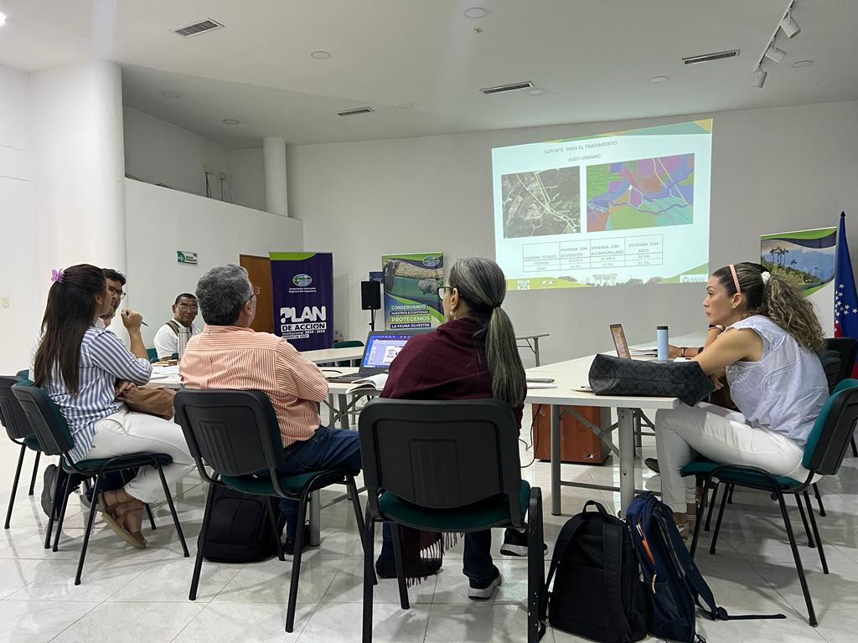
POT
Resolución 6113 del 27 de octubre de 2023 “Por medio de la cual se acoge el acta de concertación de los asuntos exclusivamente ambientales del proceso de revisión general del POT del municipio de Ciénaga, Magdalena”
Oficina de Planeación
88 %
Cumplimiento en el desarrollo de actividades de planeación estratégica y lucha contra la corrupción para la vigencia 2023
Metas Cumplidas 100% ✅

Slide 4
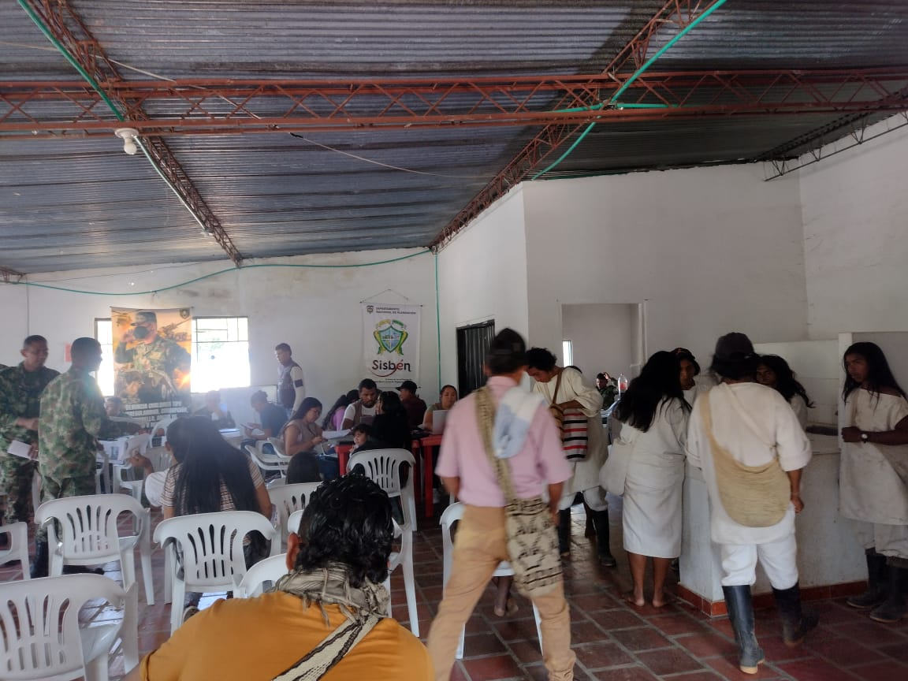
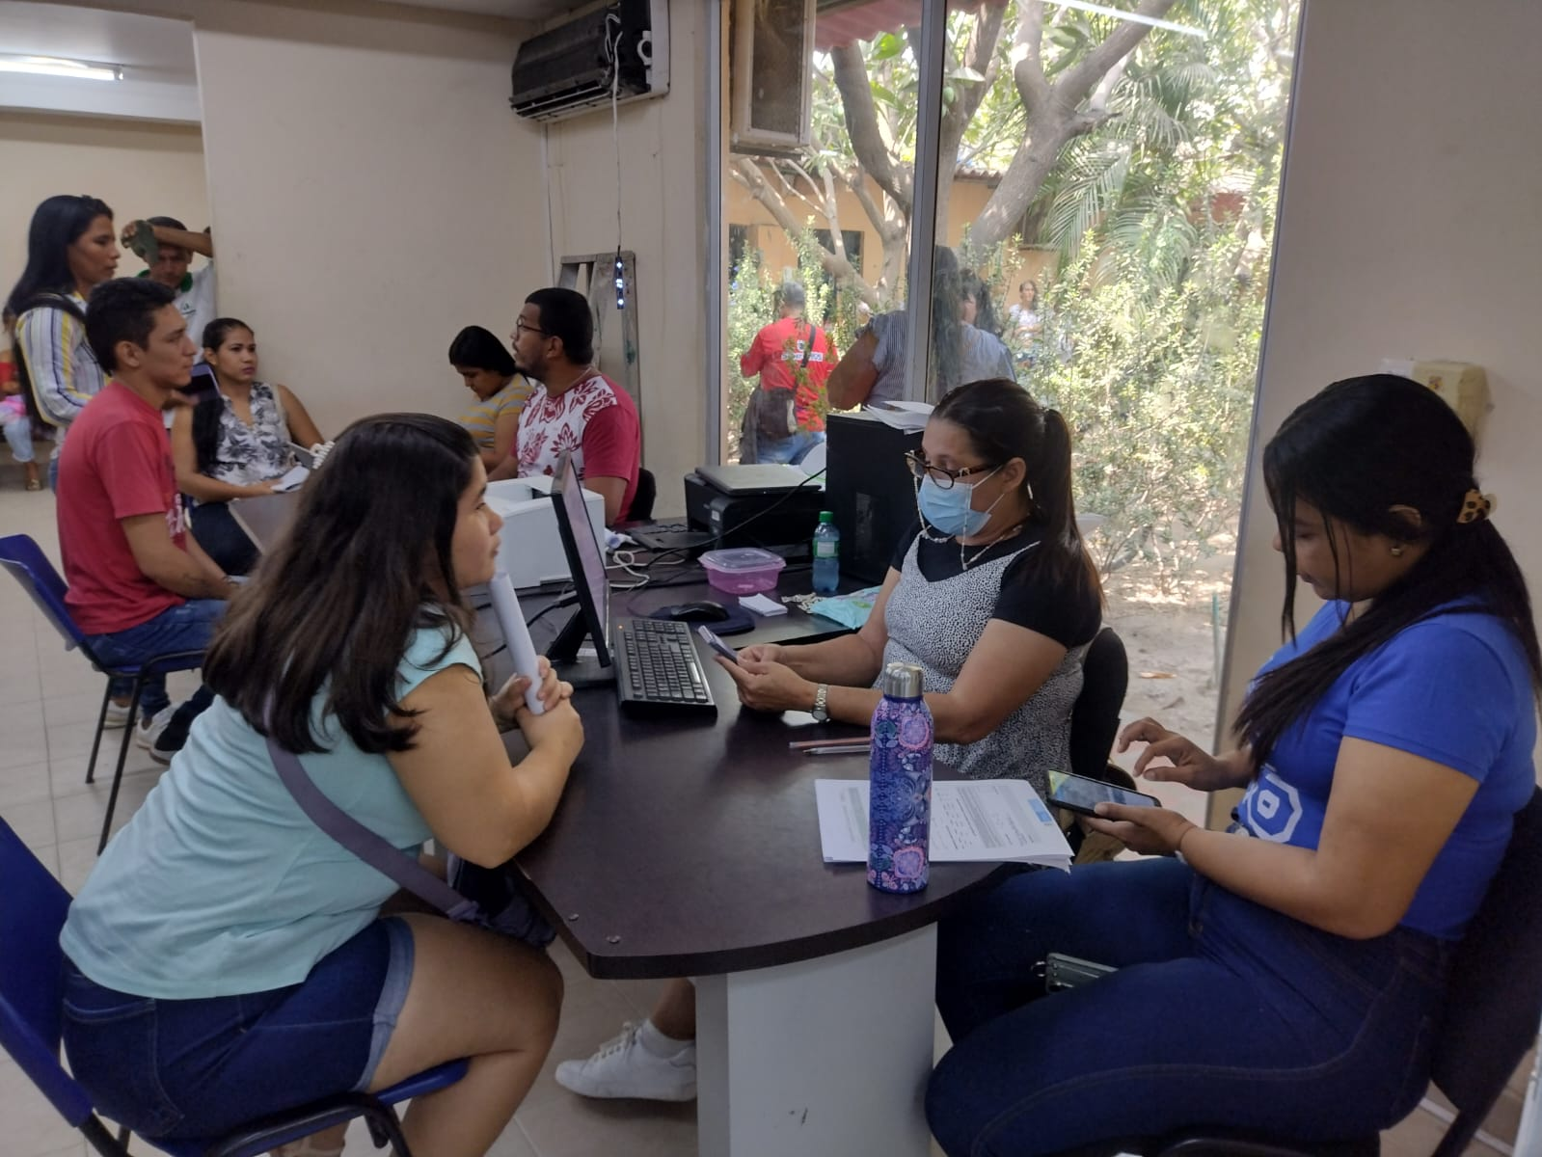
Oficina de Planeación
SISBEN
110.106
Usuarios registrados en la plataforma SisbenApp, con 26.581 personas atendidas en la ruta del Sisben para resolver los estados de verificación de los procesos y solicitudes en el municipio
Metas Cumplidas 100% ✅

Slide 5
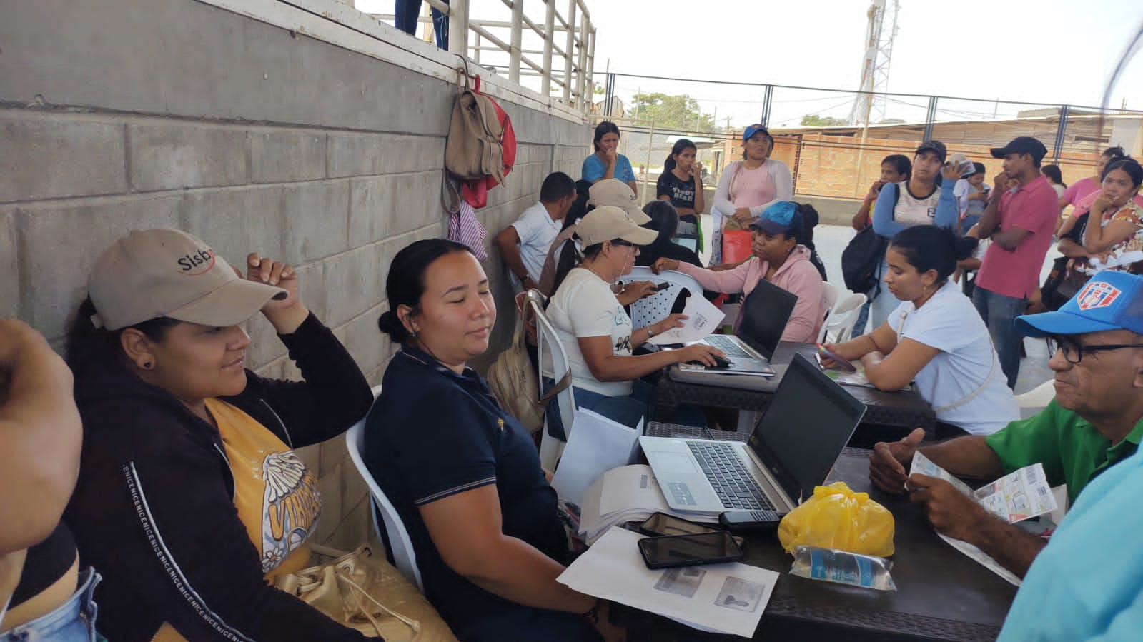
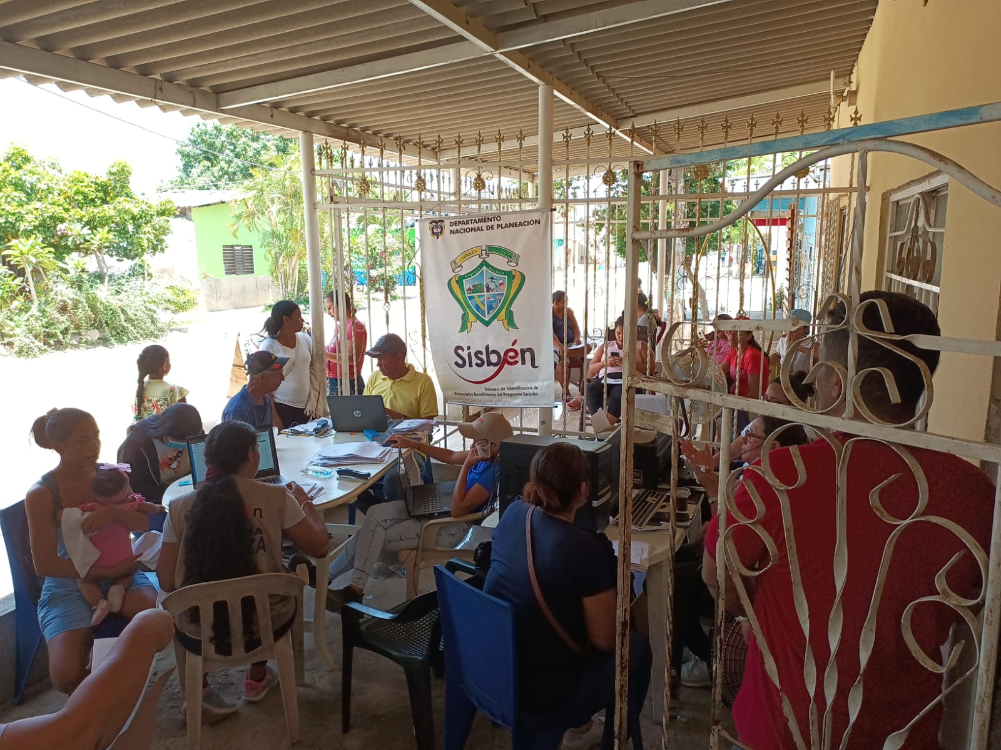
Oficina de Planeación
SISBEN
Metas Cumplidas 100% ✅

Slide 6

Jefe: Dr. Sergio Castañeda Salazar

Slide 7
DEMANDAS
Oficina Asesora Jurídica
SENTENCIAS JUDICIALES 2023
156
110
A favor
En contra
Procesos Judiciales en contra del municipio de Ciénaga durante la vigencia 2023
92
18
Valor de la Cuantía:
$ 8.158.883.234
Los procesos de mayor incremento corresponden a los medios de control de nulidad y restablecimiento del derecho y reparación directa.
Reducción Pasivo Judicial:
$ 7.454.017.151
Metas Cumplidas 100% ✅

Slide 8

Secretaria: Dra. Yoisi Ramírez Ortega

Slide 9
La Secretaría de Hacienda del municipio de Ciénaga es una dependencia de la administración municipal, su función principal está en darle manejo eficiente a las finanzas municipales.
Dentro del Plan de Desarrollo “Ciénaga Avanza de la Mano con el Pueblo 2020 – 2023”, existe el compromiso expreso del señor Alcalde Dr. Luis Alberto Tete Samper, a desarrollar y realizar las finanzas saludables; lo que permitirá el manejo eficiente y eficaz de la finanza municipal; manteniendo la sostenibilidad, transformación y el progreso del municipio en materia fiscal, en conjunto con la realización de las respectivas gestiones administrativas para continuar con el cumplimiento del mismo.
Así mismo, el compromiso de mantener el proceso de sostenibilidad contable y fortalecer la gestión tributaria para mejorar el recaudo de los tributos que hacen parte de las fuentes de ingresos del presupuesto del municipio, con la finalidad de fortalecer la hacienda municipal.
SECRETARIA DE HACIENDA

Slide 10
Secretaría de Hacienda
INGRESOS EJECUTADOS A NOV 2023
COMPOSICION DE LOS INGRESOS A NOVIEMBRE 2023 | INGRESOS EJECUTADO En millones de pesos | % Ejecución frente a Ingresos Totales
INGRESOS TRIBUTARIOS | 24,779 | 7.71%
INGRESOS NO TRIBUTARIOS | 216,029 | 67.21%
INGRESOS DE CAPITAL | 6,095 | 1.90%
INGRESOS DE REGALIAS | 74,539 | 23.18%
INGRESOS TOTALES | 321,442 | 100.00%
Metas Cumplidas 100% ✅

Slide 11
INGRESOS CON SITUACION Y SIN SITUACION DE FONDOS A NOVIEMBRE DE 2023
Secretaría de Hacienda
INGRESOS VIGENCIA A NOVIEMBRE 2023 | INGRESOS EJECUTADO En millones | Con Situación de Fondos | Sin Situación de Fondos
INGRESOS TRIBUTARIOS | 24,779 | 24,177 | 602
INGRESOS NO TRIBUTARIOS | 216,029 | 114,257 | 101,772
INGRESOS DE CAPITAL | 6,095 | 6,080 | 15
INGRESOS DE REGALIAS | 74,539 | - | 74,539
INGRESOS TOTALES | 321,442 | 144,514 | 176,928
Metas Cumplidas 100% ✅

Slide 12
Secretaría de Hacienda
COMPARATIVO INGRESOS EJECUTADOS NOV 2023 - DIC 2022
COMPOSICION DE LOS INGRESOS | Ingresos Ejecutados a Nov 2023 | Ingresos Ejecutados a Dic 2022 | % Ejecución Nov 2023 frente a Dic 2022
INGRESOS TRIBUTARIOS | 24,779 | 24,491 | 1.16
INGRESOS NO TRIBUTARIOS | 216,029 | 204,671 | 5.26
INGRESOS DE CAPITAL | 6,095 | 11,886 | -48.72
INGRESOS DE REGALIAS | 74,539 | 62,538 | 16.10
INGRESOS TOTALES | 321,442 | 303,586 | 5.55
Metas Cumplidas 100% ✅

Slide 13
Secretaría de Hacienda
GASTOS COMPROMETIDOS A NOVIEMBRE DE 2023
COMPOSICION DE LOS GASTOS A NOVIEMBRE 2023 | GASTOS COMPROMETIDOS En millones de Pesos | % Ejecución Frente a Gastos Totales
Gastos de Funcionamiento | 16,717 | 5.1%
Gastos de Inversion | 132,192 | 40.2%
Deuda Publica | 1,252 | 0.4%
Fondos Especiales | 104,370 | 31.7%
Gastos de Regalias | 74,539 | 22.6%
GASTOS TOTALES | 329,070 | 100%
Metas Cumplidas 100% ✅

Slide 14
COMPOSICION DE LOS GASTOS POR SECTORES A NOV 2023
SECTOR FUNCIONAMIENTO | Cifras en millones de pesos | porcentaje ejecucion
Sevicio de Personal | 7,047 | 42.15%
Adquisicion de Bienes y Servicio | 6,322 | 37.82%
Transferencias corrientes | 2,564 | 15.34%
Disminucion del pasivo y otros | 18 | 0.11%
Organos de Control | 766 | 4.58%
TOTAL GASTOS DE FUNCIONAMIENTO | 16,717 | 100%
SECTOR INVERSION | Cifras en millones de pesos | porcentaje ejecución
Educacion | 102,850 | 43.48%
Vivienda, Ciudad y Territorio | 4,970 | 2.10%
Deporte y recreacion | 3,724 | 1.57%
Cultura | 2,801 | 1.18%
Minas y Energia | 145 | 0.06%
Trabajo | 0 | 0.00%
Agricultura y Desarrollo Rural | 0 | 0.00%
Vias y trasporte | 955 | 0.40%
Ambiente y Desarrollo Sostenible | 4191 | 1.77%
Salud y proteccion social | 1580 | 0.67%
Prevencion y atencion de desastre | 0 | 0.00%
Promocion de desarrollo | 0 | 0.00%
Inclusion social y Reconciliacion | 9,421 | 3.98%
Equipamiento | 0 | 0.00%
Desarrollo comunitario | 0 | 0.00%
Gobierno Territorial | 1,256 | 0.53%
Justicia y del Derecho | 299 | 0.13%
FONDOS ESPECIALES (INVERSION)
Fondo local de salud | 95,889 | 40.53%
Fondo de gestion de riesgo | 1,251 | 0.53%
Fondo de seguridad | 2,972 | 1.26%
Fondo de solidaridad y redistribucion del ingreso | 4,258 | 1.80%
TOTAL SECTOR DE INVERSION | 236,562 | 100.00%
Secretaría de Hacienda
SECTOR DEUDA PUBLICA | Cifras en millones de pesos | porcentaje ejecucion
Amortizacion | 816 | 65.18%
Intereses $311 + Bonos pensionales $125 | 436 | 34.82%
TOTAL SECTOR DEUDA PUBLICA | 1,252 | 100.00%
SECTOR REGALIAS | Cifras en millones de pesos | porcentaje ejecucion
Funcionamiento | - | 0.00%
Inversion | 74,539 | 100.00%
TOTAL GASTOS SECTOR REGALIAS | 74,539 | 100%

Slide 15
Secretaría de Hacienda
COMPARATIVO EJECUCION DE GASTOS A NOV 2023 - DIC 2022
Composición de los Gastos | Gastos Ejecutados a Nov 2023 En millones | Gastos Ejecutados a Dic 2022 En millones | % Ejecución Nov 2023 Frente a Dic 2022
Gastos de Funcionamiento | 16,717 | 16,832 | -0.69%
Gastos de Inversion | 132,192 | 123,501 | 6.57%
Deuda Publica | 1,252 | 1,119 | 10.62%
Fondos especiales | 104,370 | 96,133 | 7.89%
Gastos de Regalias | 74,539 | 63,345 | 15.02%
GASTOS TOTALES | 329,070 | 300,930 | 8.55%
Metas Cumplidas 100% ✅

Slide 16

Secretaria: Dra. Yoisi Ramírez Ortega

Slide 17
3.114
Secretaría de Educación
15.052.366
Becas entregadas a estudiantes de educación superior de la IES INFOTEP HVG y la universidad del Magdalena en el cuatrienio
Raciones entregadas a 24.319 promedio por periodo a estudiantes de las Instituciones Educativas del Municipio Durandarte el cuatrienio ofreciendo Cobertura universal
Inversión:
Año | Beneficiados | Valor
2020 | 1011 | $ 305.278.800,00
2021 | 1299 | $ 450.446.340,00
2022 | 268 | $ 568.160.000,00
2023 | 536 | $ 442.682.800,00
Total | 3114 | $ 1.766.567.940,00
8
Becas entregadas a los mejores estudiantes de grado 11, en cada año durante el cuatrienio Programa de becas DRUMMOND
Metas Cumplidas 100% ✅

Slide 18
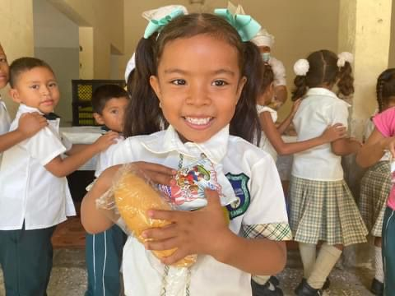
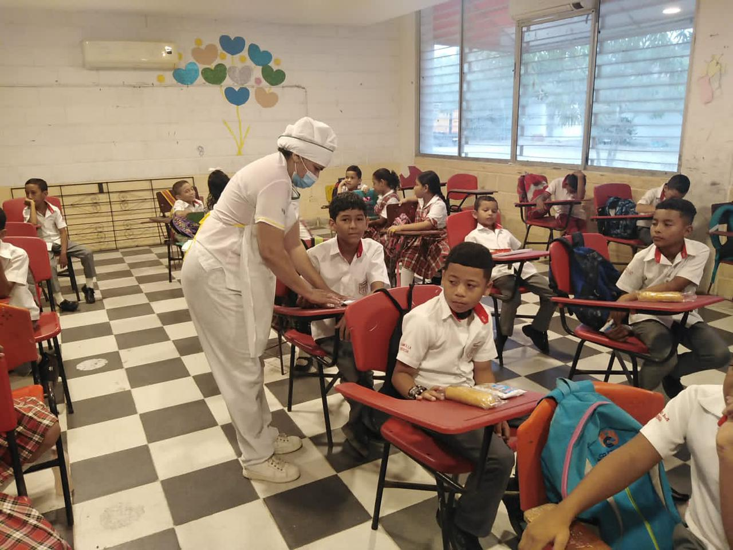
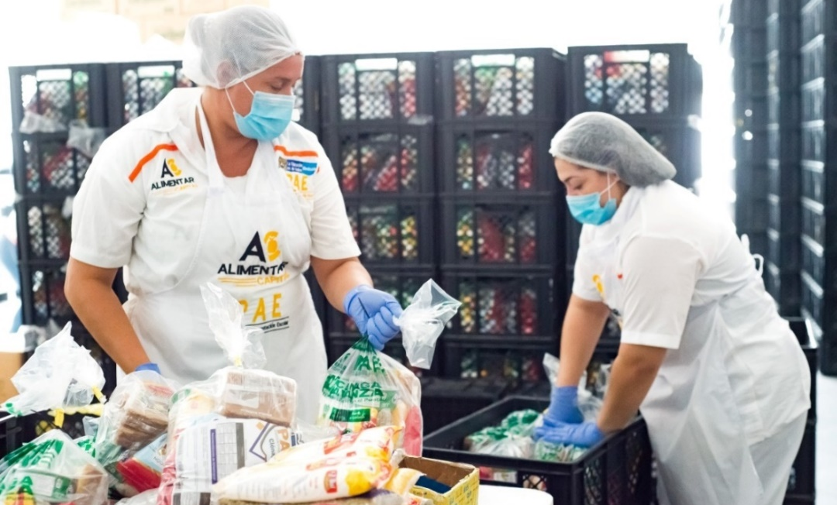
Secretaría de Educación
Programa de Alimentación Escolar
Metas Cumplidas 100% ✅

Slide 19
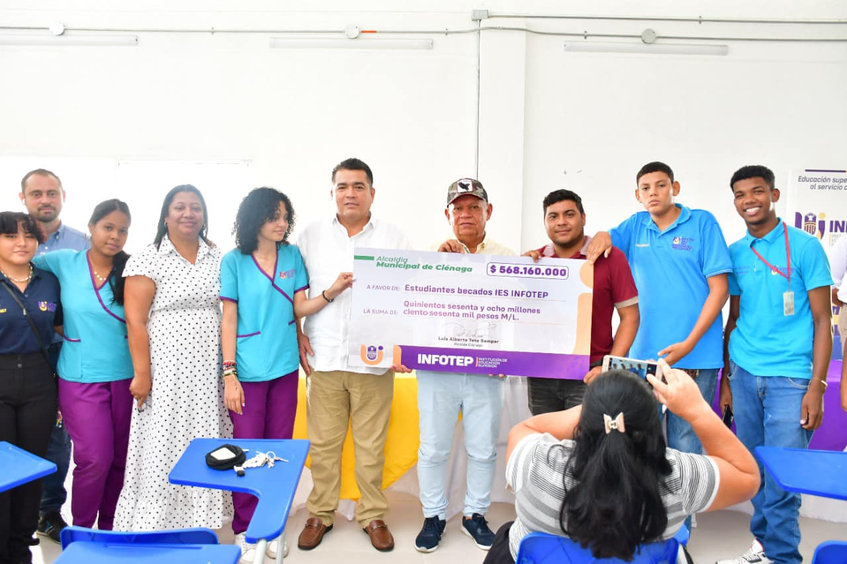
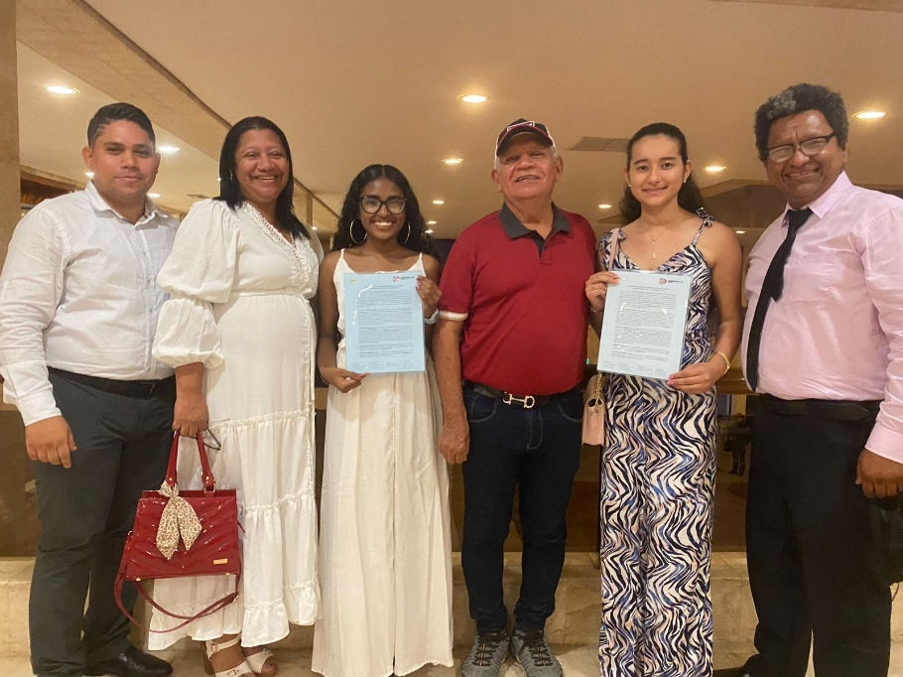
Secretaría de Educación
BECAS DRUMMOND MEJORES BACHILLERES
BECAS INFOTEP
Metas Cumplidas 100% ✅

Slide 20
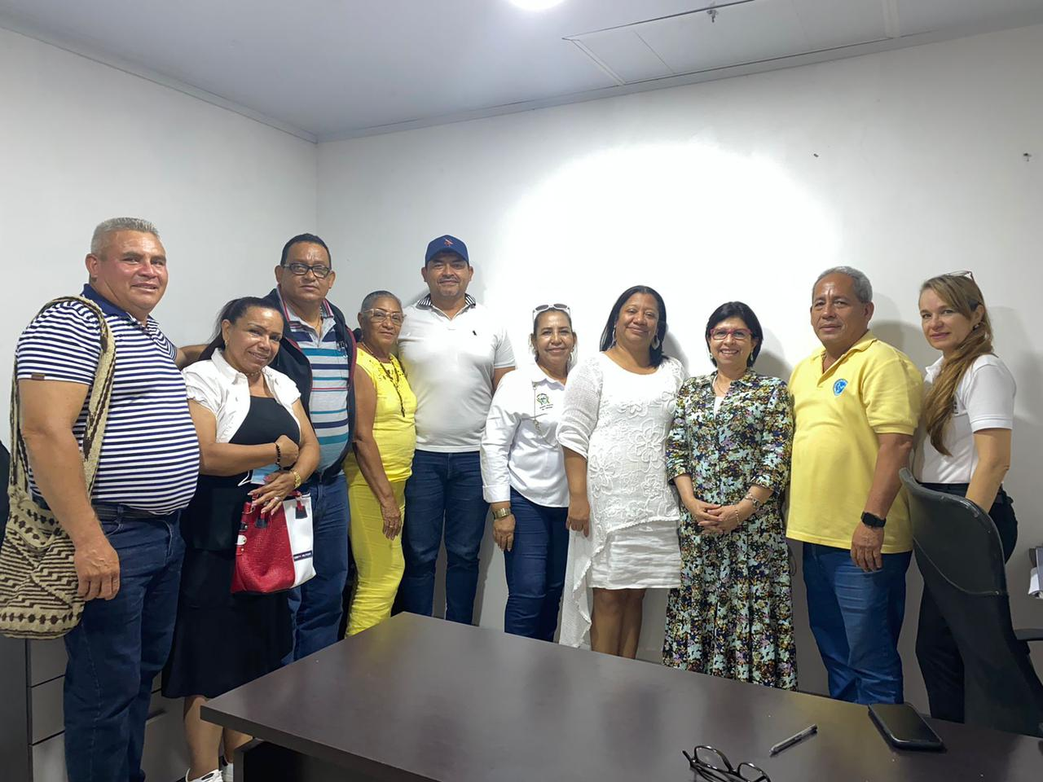
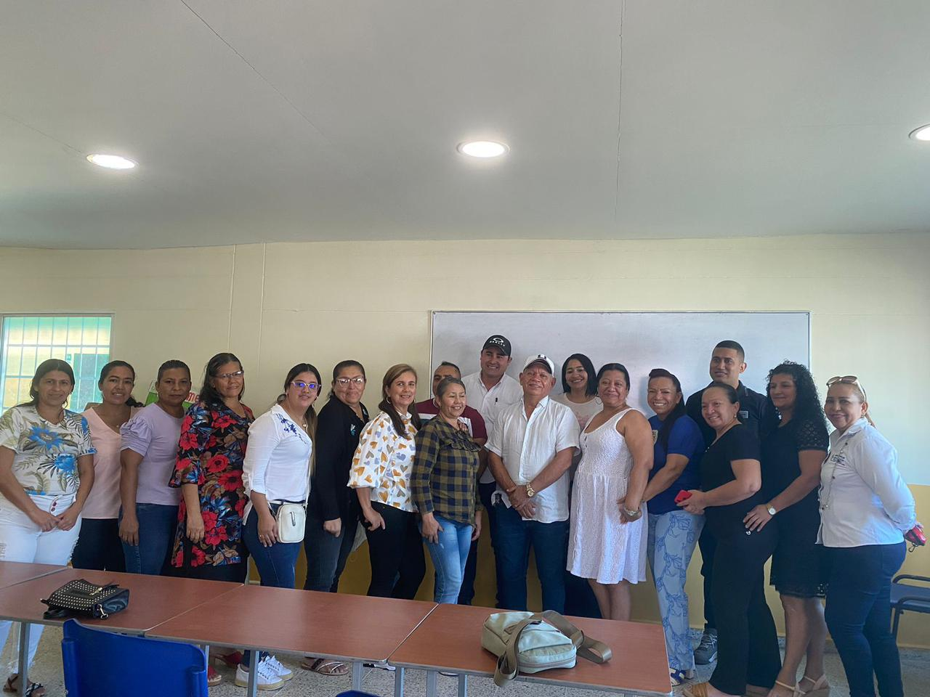
Secretaría de Educación
32
Nuevos cargos de docentes creados en la planta de la SEM. 28 Docentes, 3 Psicólogos y 1 Rector
Metas Cumplidas 100% ✅

Slide 21
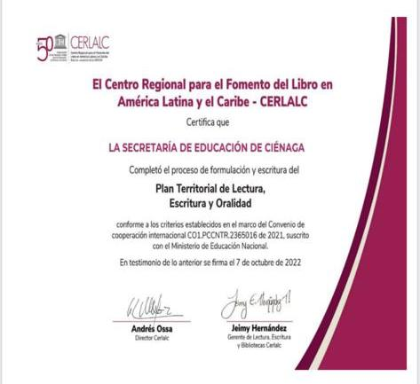
Secretaría de Educación
Puesta en marcha del proyecto “Ciénaga Avanza de la Mano con la Lectura, escritura, oralidad y biblioteca escolar” en acompañamiento con el MEN mediante Conpes 4068 de 2021
2.039
Estudiantes de la I.E. San Juan del Córdoba beneficiados con el proyecto PRAES
Inversión: $ 120.000.000
Metas Cumplidas 100% ✅

Slide 22
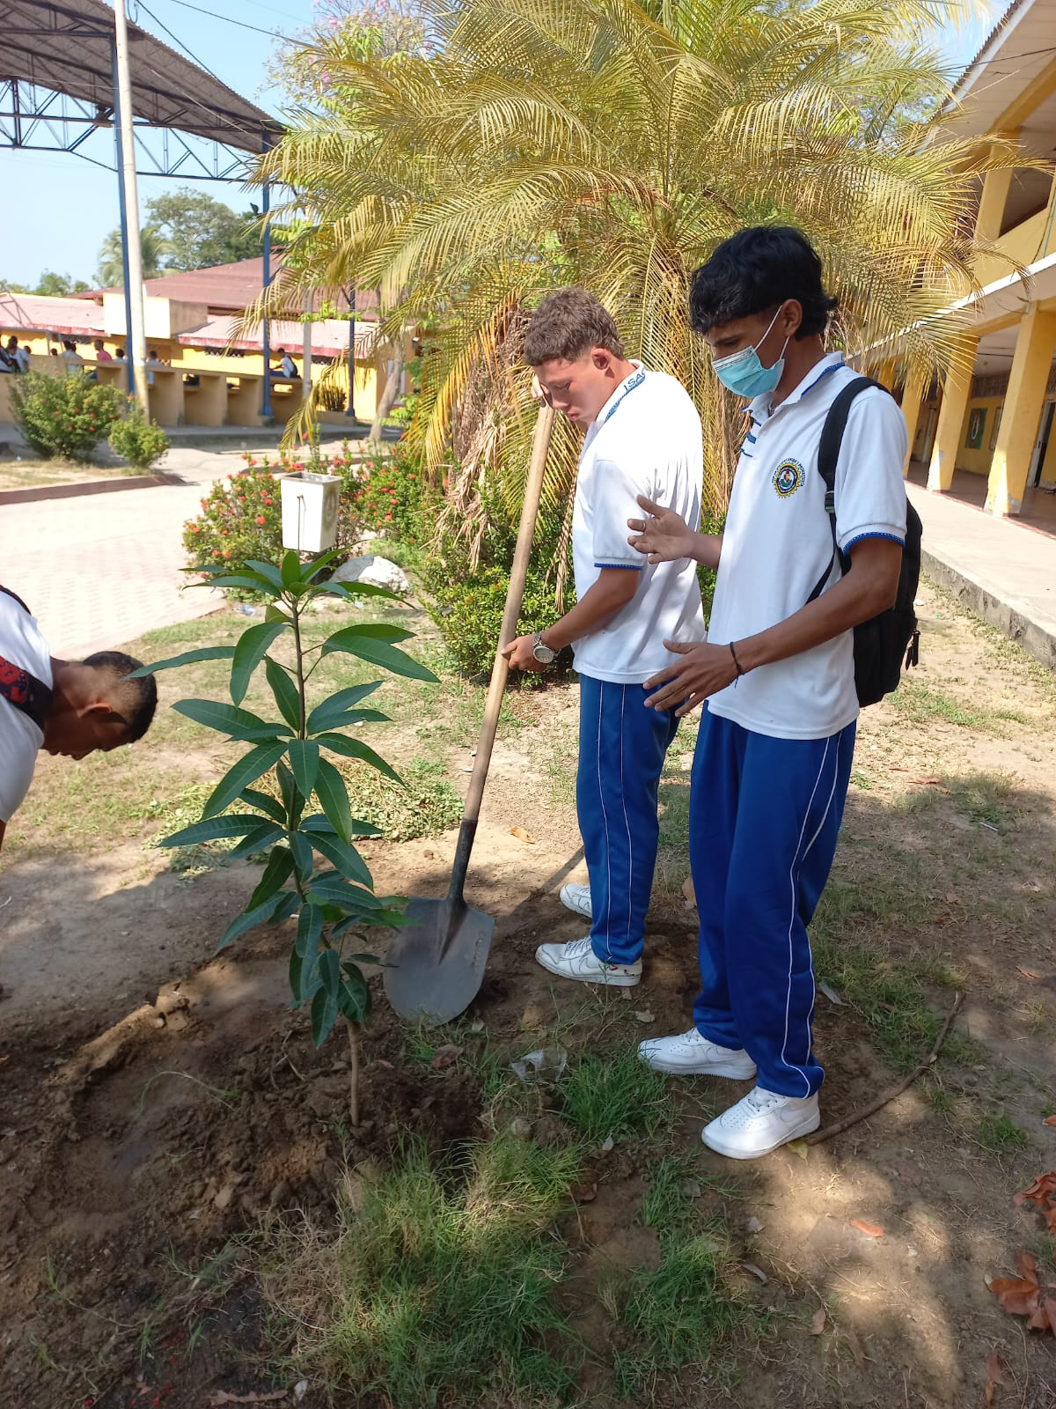
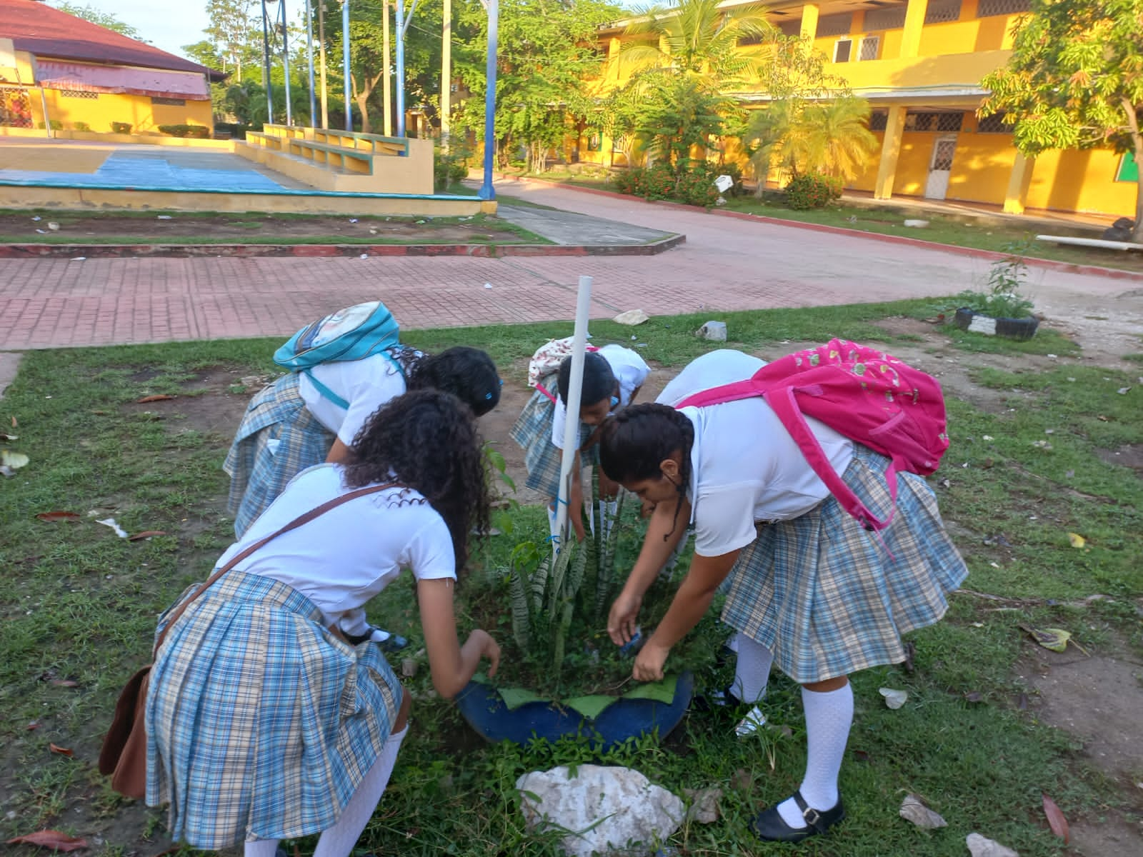
PROYECTO PRAES I.E. SAN JUAN DEL CORDOBA
Secretaría de Educación
Metas Cumplidas 100% ✅

Slide 23
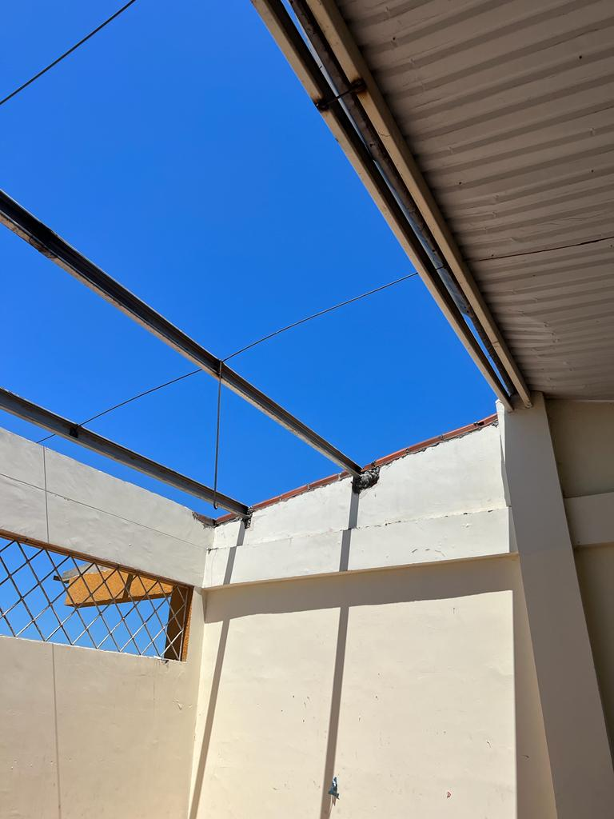
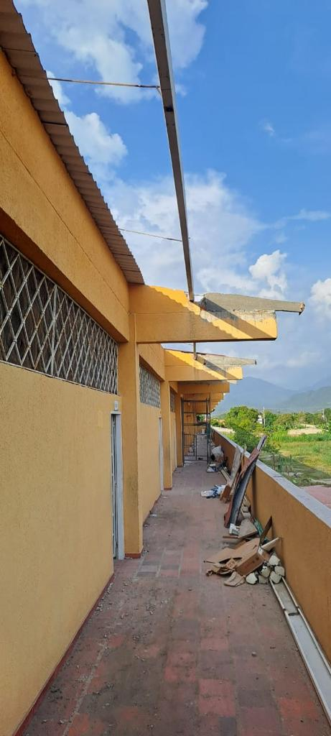
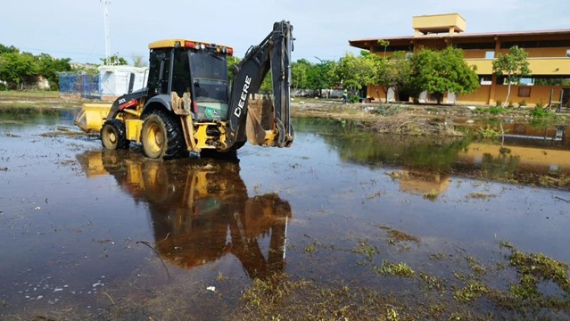
ATENCION DE EMERGENCIA EDUCATIVA OCASIONADA POR LAS FUERTES LLUVIAS PARA LA RECONSTRUCCION DE 11 AULAS EDUCATIVAS EN LA INSTITUCION EDUCATIVA SAN JUAN DEL CORDOBA EN EL MUNICIPIO DE CIENAGA - MAGDALENA.
Secretaría de Educación

Slide 24
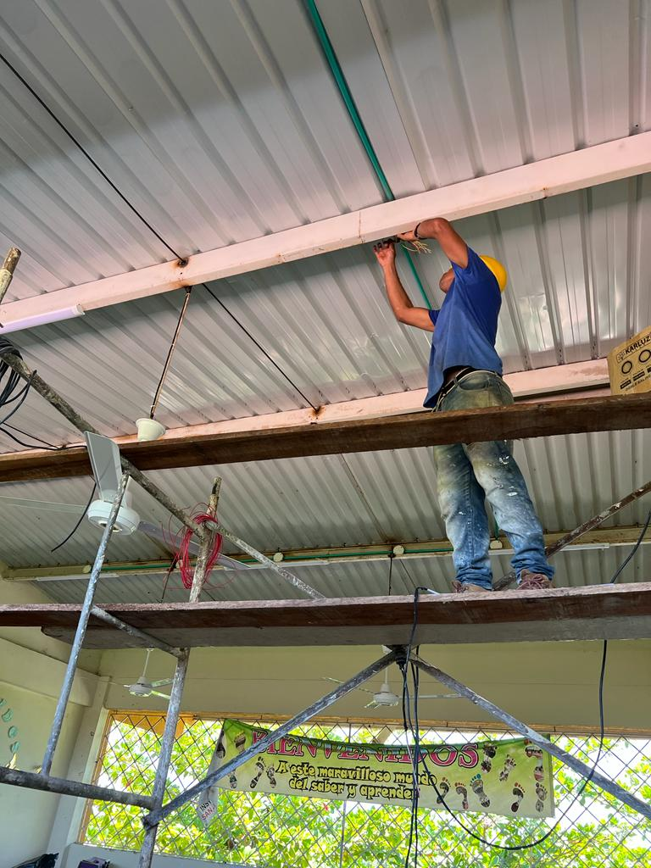
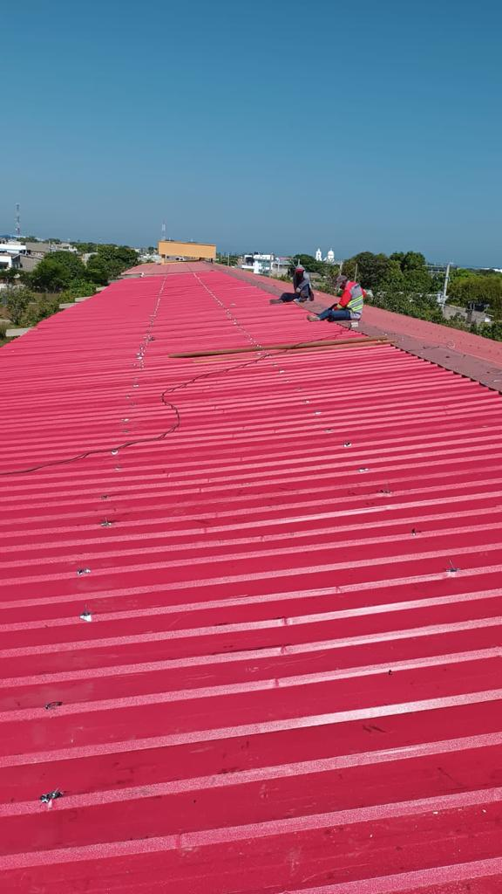
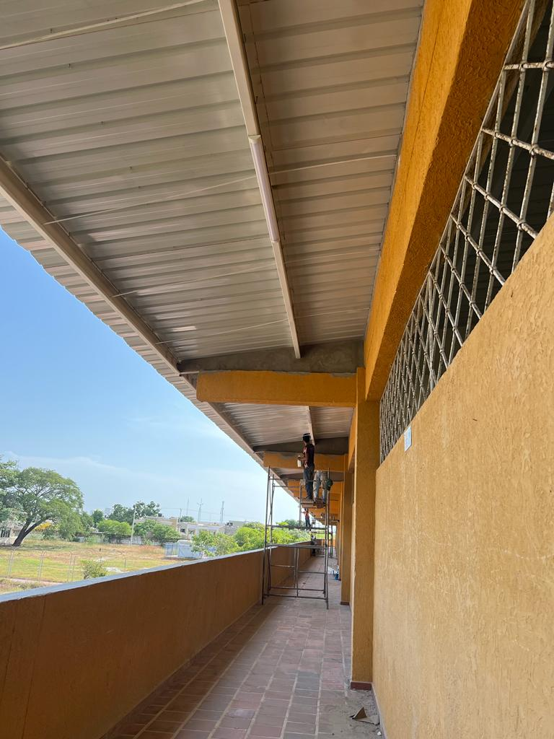
ATENCION DE EMERGENCIA EDUCATIVA OCASIONADA POR LAS FUERTES LLUVIAS PARA LA RECONSTRUCCION DE 11 AULAS EDUCATIVAS EN LA INSTITUCION EDUCATIVA SAN JUAN DEL CORDOBA EN EL MUNICIPIO DE CIENAGA - MAGDALENA.
Secretaría de Educación
Metas Cumplidas 100% ✅

Slide 25
1427
9
Secretaría de Educación
Niños, niñas y adolescentes con talentos excepcionales de 16 sedes educativas beneficiados con el servicio educativo
Comedores escolares intervenidos: 11.155 estudiantes beneficiados en 9 I.E. del Municipio
Adecuados (7): Dario Torregroza, La Alianza, La Maria, Manuel J. del Castillo, San Juan del Cordoba, Carlos Garcia Mayorca, Sevillano y Construidos (2): I.E Virginia Gomez, Enoc Mendoza.
Inversión:
Año | Valor
2020 | $ 350.404.202,00
2022 | $ 303.020.832,00
2023 | $ 108.100.800,00
Total | $ 761.525.834,00
Inversión: $ 4.017.645.821
Metas Cumplidas 100% ✅

Slide 26
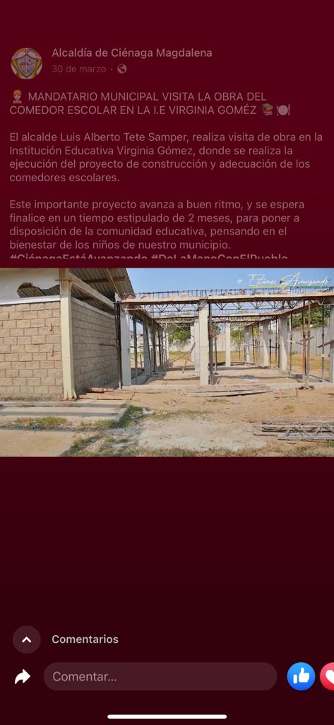
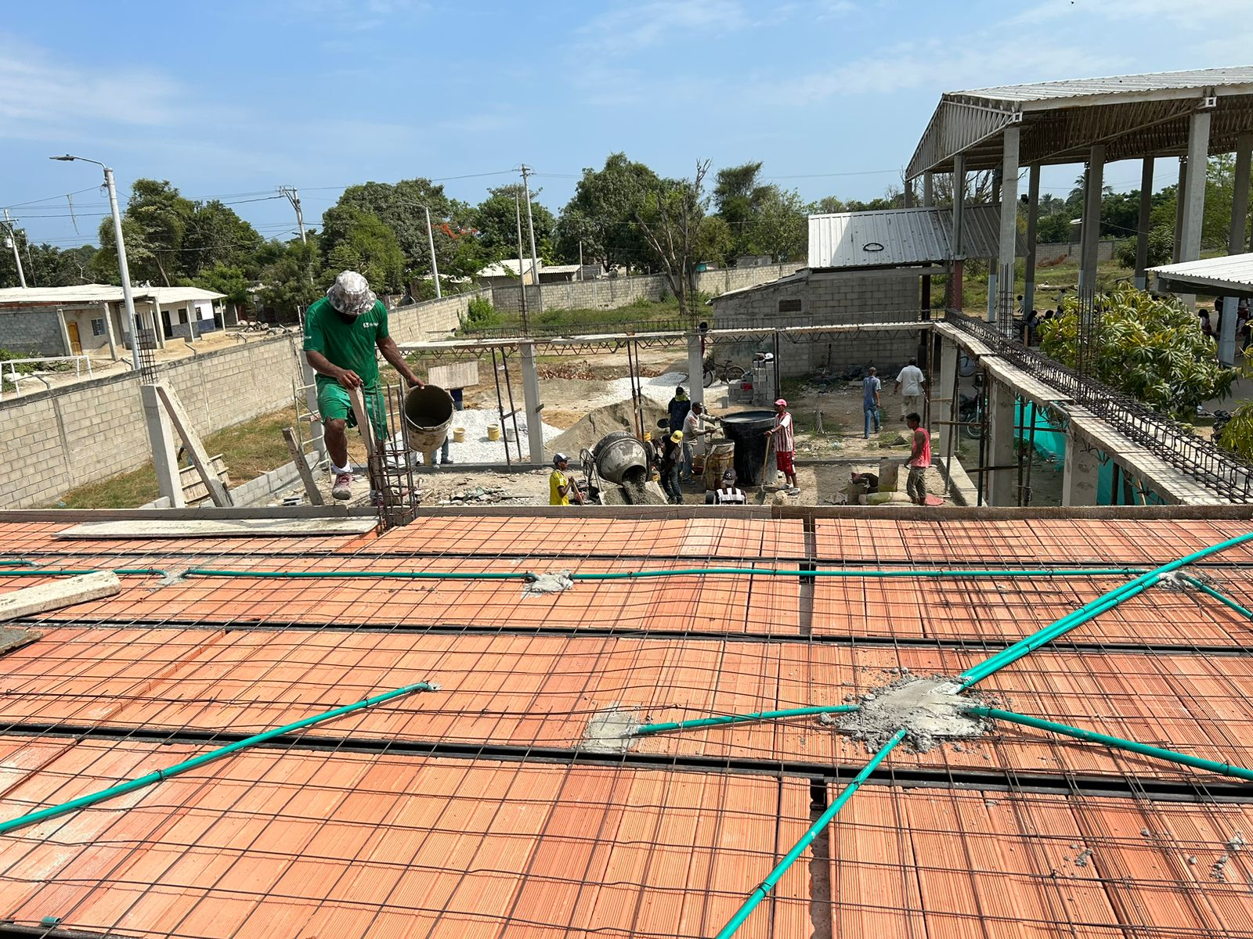
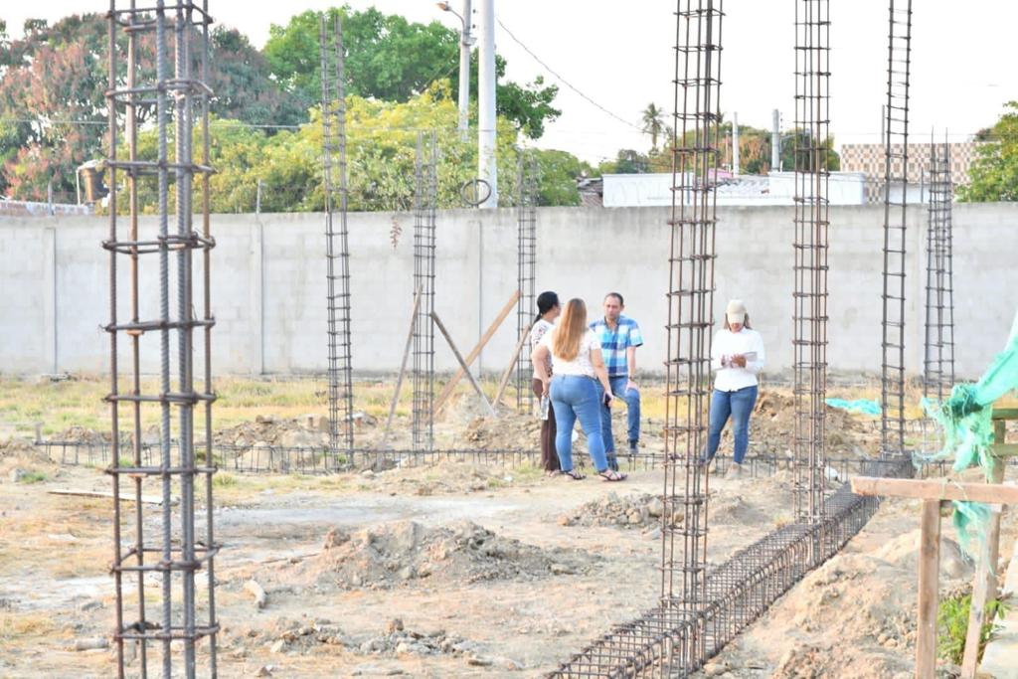
Secretaría de Educación
Adecuación Comedores Escolares
Metas Cumplidas 100% ✅

Slide 27
1.811
Secretaría de Educación
12
Niños venezolanos en diferentes niveles educativos en las diferentes I.E. del Municipio
3.070
Instituciones Educativas Dotadas de equipos modulares didácticos de ciencias naturales (biología, química y física) 19.524 estudiantes beneficiados
Estudiantes beneficiados con el Mantenimiento y restauración de las I.E. Virginia Sede 2, 12 de Octubre, Sierra morena y san Juan del Córdoba
Inversión: $ 679.999.920
Metas Cumplidas 100% ✅
Inversión: $ 999.999.926

Slide 28
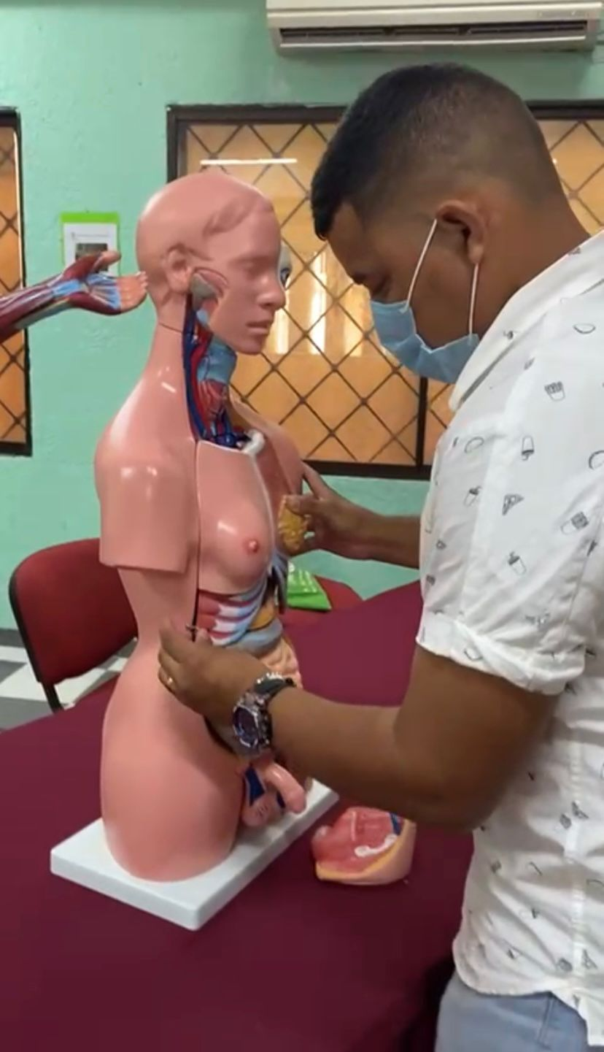
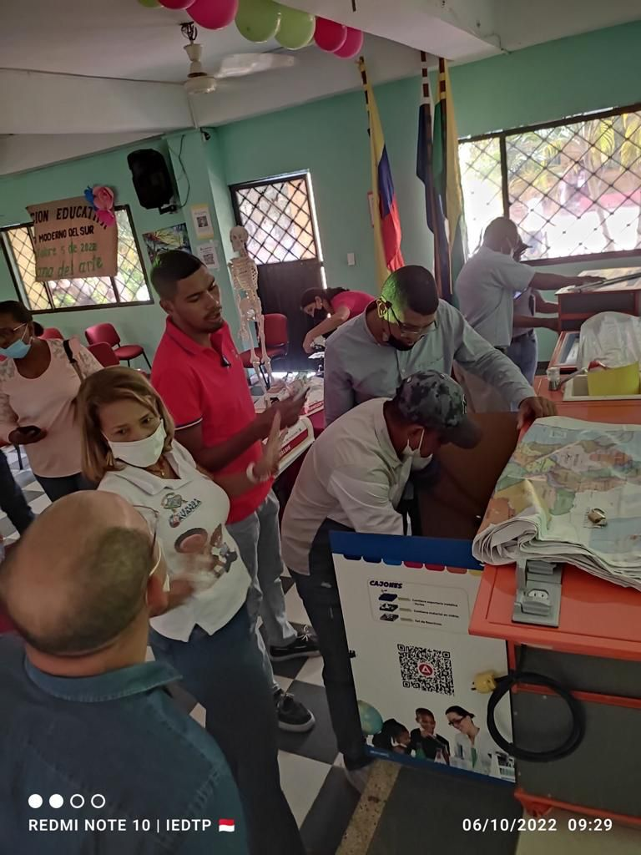
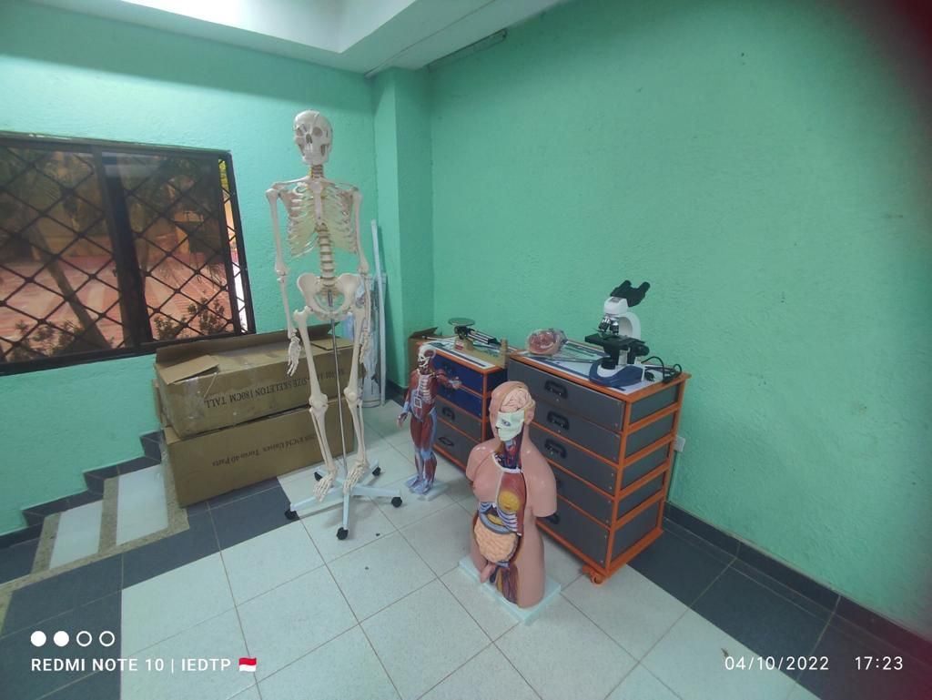
Secretaría de Educación
Dotación de Equipos de Laboratorio
Metas Cumplidas 100% ✅

Slide 29
Secretaría de Educación
HERRAMIENTA DIDÁCTICA ‘MINI ARCO; APRENDO,REPITO,CORRIJO
OBJETO | SUMINISTRO DE MATERIALES DESISTEMAS DEAPRENDIZAJE PARA EL DESARROLLO DE HABILIDADES DE PENSAMIENTO EN LOS NIVELES PREESCOLAR Y PRIMARIA EN LAS INSTITUCIONES EDUCATIVAS DELDEL MUNICIPIO DE CIENAGA MAGDALENA.
VALOR | MIL CUATROCIENTOS NOVENTA Y NUEVE MILLONES NOVECIENTOS NOVENTA Y CINCO MIL DOCIENTOS PESOS. (1.499.995.200)
Metas Cumplidas 100% ✅

Slide 30
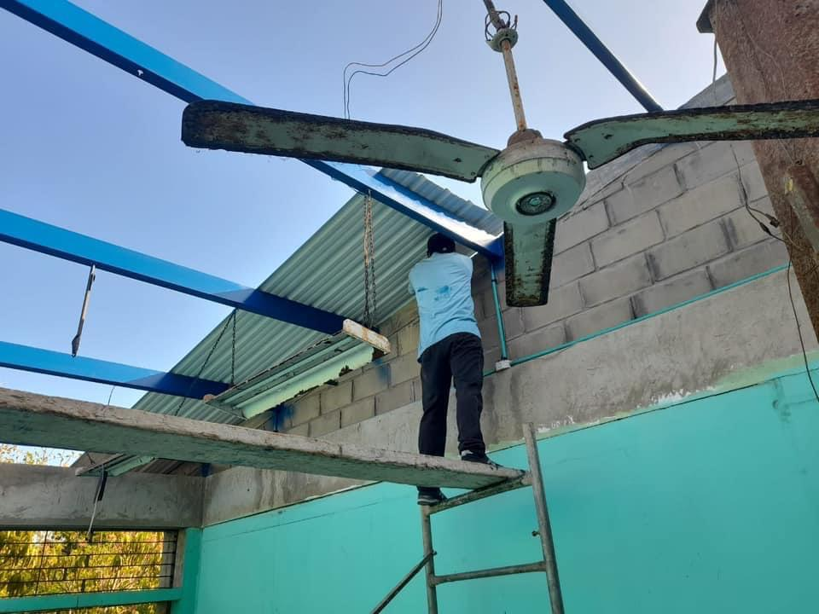
Secretaría de Educación
Mejoramiento de Instituciones Educativas
Estamos Cumpliendo✅

Slide 31
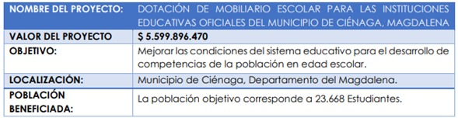
Secretaría de Educación
25
Establecimientos educativos Dotados de mobiliario escolar para las instituciones Educativas oficiales del Municipio,
contrato de suministros CO-442-2023
Al contrato se le hizo una adición por valor de $1.179.932.600
Surtidos los procesos contractuales, se cumplió con la entrega de diferentes mobiliarios a cada una de las IE oficiales del municipio de Ciénaga, entre otros elementos se suministraron Mesas de preescolar, sillas universitarias, escritorios, tableros acrílicos, armarios, mobiliarios de biblioteca.
Metas Cumplidas 100% ✅

Slide 32
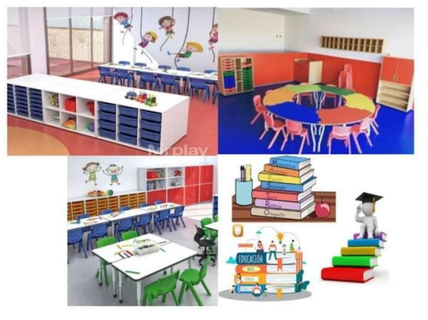
Secretaría de Educación
25
Establecimientos educativos Dotados de mobiliario escolar para las instituciones Educativas oficiales del Municipio,
contrato de suministros CO-442-2023
Metas Cumplidas 100% ✅

Slide 33
Secretaría de Educación
Item | DESCRIPCIÓN | Cant.
1 | MESA PRESCOLAR TIPO TRÉBOL. | 1000
2 | SILLA UNIVERSITARIA. E | 11.030
3 | ESCRITORIO TIPO PROFESOR | 600
4 | SILLA INTERLOCUTORA REF. ISOCELES EN POLIPROPILENO ALTO IMPACTO | 600
5 | TABLERO ACRILICO CUADRICULADO | 230
6 | ARMARIO de 1.80mts de alto x 1.00mts de ancho x 0,45mts de fondo con 4 | 140
7 | Puerta ventana de 1.99 mts de ancho por 2.17 mts de alto ref 8025 color | 1
8 | Closet para disfraces de 1.80 mts de alto por0.90 mts de ancho por 0.50 mts | 1
9 | ZAPATERA de 1.20 mts de ancho por 1.00m ts de alto por 0.30 mts de fondo | 6
10 | MUEBLES TIPO BIBLIOTECA de 1.20 mts de ancho por 1.20 mts de alto por 0.40 | 12
11 | MUEBLE TIPO BIBLIOTECA de 2.50 mts de alto por 1.03 mts por 0.40 mts de fondo | 1
12 | MUEBLE TIPO BIBLIOTECA de 2.50 mts de alto por 1.60 mts de ancho por 0.40mts | 1
13 | ZAPATERA de 1.75 mts de ancho por 0.90 mts de alto por 0.30 mts de fondo | 2
14 | ZAPATERA de 1.20 mts de ancho por 0.90mts de alto por 0.30 mts de fondo | 1
25
Establecimientos educativos Dotados de mobiliario escolar para las instituciones Educativas oficiales del Municipio,
contrato de suministros CO-442-2023

Slide 34
Secretaría de Educación
Item | DESCRIPCIÓN | Cant.
15 | CLOSET de 2.00 mts de alto por 3.80 mts de ancho por 0.50 mts de fondo con | 1
16 | CLOSET de 1.80 mts de alto por 1.20 mts de ancho por 0.50 mts de fondo | 1
17 | MUEBLE PARA ÁREA DE LECTURA de 1.60 mts de ancho por 0.90 mts de alto por 0.40 de fondo | 2
18 | MUEBLE PARA ÁREA DE LECTURA de 4.30 mts de ancho por 2.00 mts de alto por | 1
19 | ENTREPAÑOS de 0.60 mts de fondo por 6 cm de espesor de 190, 203, 206 enchapado en formica. | 6
20 | Marco para puerta de madera de 1.50 mts por 0.60 mts y 8cm de grosor con susr espectivas habas | 1
21 | MUEBLE TIPO BIBLIOTECA de 1.20 mts de ancho por 1.20 mts de alto por 0.40 mts de fondo con entrepaños | 1
22 | MUEBLE PARA OFICINA estilo biblioteca de 3.42 mts de ancho por 2.69 mts alto | 1
23 | MUEBLE DE COCINA de 1.00 mts de ancho por 0.60 mts de alto por 0.30 | 1
24 | MARCO MÁS ENTREPAÑO Y PUERTA de 0.83 mts de ancho por 0.84 mts de alto | 1
25 | Puesto de trabajo ejecutivo de 1.80 mts por 1.80 mts compuesto por costado en | 1
26 | ARCHIVO RODANTE | 7
25
Establecimientos educativos Dotados de mobiliario escolar para las instituciones Educativas oficiales del Municipio,
contrato de suministros CO-442-2023

Slide 35
Secretaría de Educación
ADECUACION DE INFRESTRUCTURA EDUCATIVA BAÑOS
10
Establecimientos educativos que se adecuaron la infraestructura de los baños
RESUMEN DE ADECUACIONES | CANT
Baterías sanitarias | 228
Baños con Aparatos Sanitarios para Discapacitados | 10
Orinales | 16
Lavamanos | 181
Puertas | 216
Metas Cumplidas 100% ✅

Slide 36
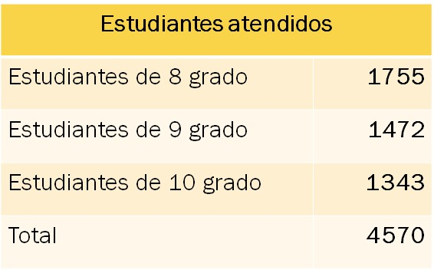
Secretaría de Educación
FORTALECIMIENTO DE COMPETENCIAS SOCIOEMOCIONALES PARA CONTROLAR LOS ESTRAGOS DE LA VIOLENCIA ESCOLAR O BULLYING EN LA COMUNIDAD EDUCATIVA DE LAS I.E. OFICIALES DEL MUNICIPIO DE CIÉNAGA- MAGDALENA.
Inversión: $ 1.698.979.743
Metas Cumplidas 100% ✅

Slide 37
Secretaría de Educación
TRANSPORTE ESCOLAR
4
Establecimientos educativos beneficiados con transporte escolar, Alfredo correa de andaréis, Manuel j del Castillo, Carlos García Mayorca y sevillano
Año | Beneficiados | Valor
2022 | 588 | $ 110.501.806,00
2023 | 656 | $ 425.593.795,00
Total | 1244 | $ 536.095.601,00
Metas Cumplidas 100%

Slide 38
Secretaría de Educación
PROYECTO DE LA SEM
Nombre | Valor | Beneficiados | Impacto Generado
DIPLOMADO: FORTALECIMIENTO DE LAS COMPETENCIAS COMUNICATIVAS EN LOS PROCESOS DE ENSEÑANZA Y APRENDIZAJE EN LAS l.E. OFICIALES DEL MUNICIPIO DE CIÉNAGA, MAGDALENA | $ 1.980.000.000 | 600 docentes de los Establecimientos Educativos. Oficiales del Municipio | Enriquecer desde la formación docentes el desempeño social de los y las estudiantes mediante el fortalecimiento de las competencias comunicativas en los diferentes contextos en que ellos lo requieran
FORTALECIMIENTO DE COMPETENCIAS SOCIOEMOCIONALES PARA CONTROLAR LOS ESTRAGOS DE LA VIOLENCIA ESCOLAR O BULLYING EN LA COMUNIDAD EDUCATIVA DE LAS I.E. OFICIALES DEL MUNICIPIO DE CIÉNAGA- MAGDALENA. | $1.698.979.743 | 8101 estudiantes de las Instituciones Educativas Oficiales del Municipio | Brindar acompañamiento de manera presencial a los estudiantes de las instituciones educativas beneficiadas en el proyecto, frente al consumo de sustancias psicoactivas, ciberacoso, embarazo en adolescencia, conducta suicida, violencias o la asunción de comportamientos de riesgo

Slide 39
Secretaría de Educación
PROYECTO DE LA SEM
Nombre | Valor | Beneficiados | Impacto Generado
FORTALECIMIENTO DE HABILIDADDES EN DOCENTES DE EDUCACION BASICA Y MEDIA PARA LA CONSOLIDACION DE UN DISEÑO CURRICULAR MUNICIPAL A TRAVES DE LA PRUEBA SABER EN E.E. OFICIALES DEL MUNICIPIO DE CIENAGA MAGDALENA | $844,672,576 | Docente Se beneficiaron con el desarrollo del diplomado todos los Docentes adscrito a la planta de la SEM. Estudiante Se beneficiaron 23150 Estudiantes | Generar en docentes y directivos docentes de los establecimientos educativos del Distrito, habilidades propias para el abordaje de los resultados de las pruebas saber de una marera integral dentro del proceso educativo: a partir de la apropiación de nuevos conocimientos que viabilice la consolidación de un diseño curricular municipal que permitan actualizar los currículos existentes, por medio de herramientas de innovación educativa, a fin de superar la tendencia decreciente en el promedio global alcanzado en las pruebas SABER 11 por bs establecimientos educativos oficiales de zona urbana y zona rural del Municipio de Ciénaga

Slide 40

Secretaria: Dra. Alexandra Cabezas Quiñones

Slide 41
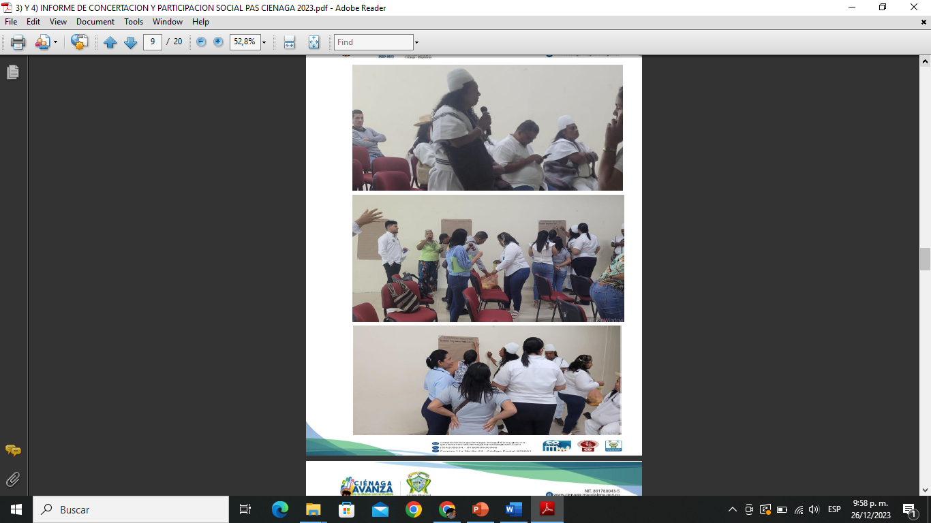
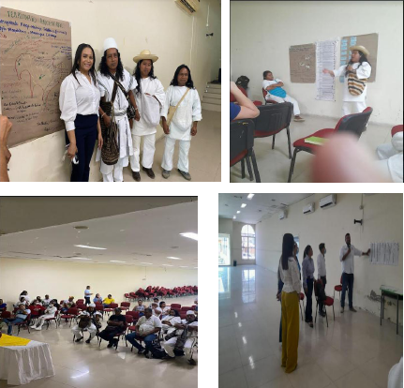
Secretaría de Salud
PLAN DE ACCION EN SALUD
Estamos Cumpliendo ✅

Slide 42
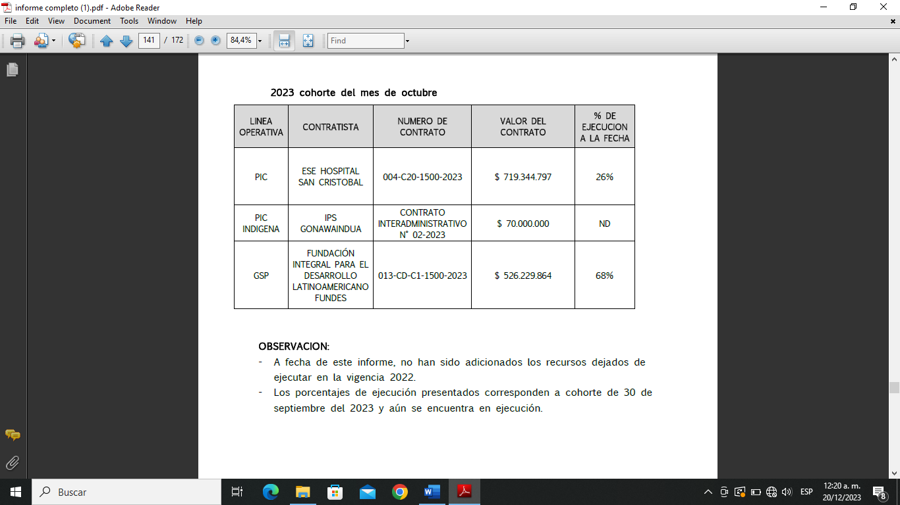
Secretaría de Salud
PLAN DE ACCION EN SALUD
Recursos asignados por SGP para salud pública $ 1.315.574.661
Estamos Cumpliendo ✅

Slide 43
Secretaría de Salud
PLAN DE ACCION EN SALUD
DIMENSIONES
SALUD AMBIENTAL
VIDA SALUDABLE Y CONDICIONES NO TRANSMISIBLES
CONVIVENCIA SOCIAL Y SALUD MENTAL
SEGURIDAD ALIMENTARIA Y NUTRICIONAL
SEXUALIDAD, DERECHOS SEXUALES Y RESPRODUCTIVOS
VIDA SALUDABLE Y ENFERMEDADES TRANSMISIBLES
SALUD Y AMBITO LABORAL
TRANSVERSAL-GESTION DIFERENCIAL DE POBLACIONES VULNERABLES.
Estamos Cumpliendo ✅

Slide 44
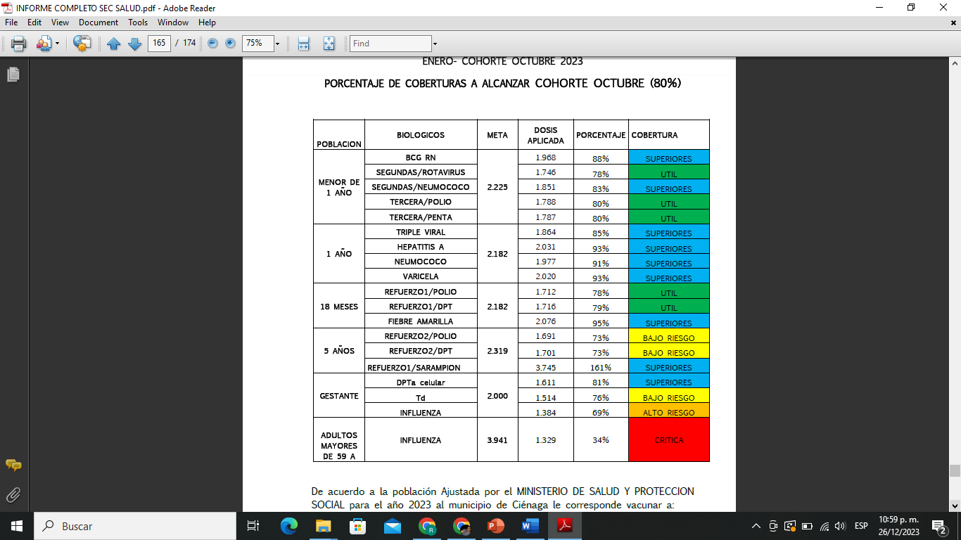
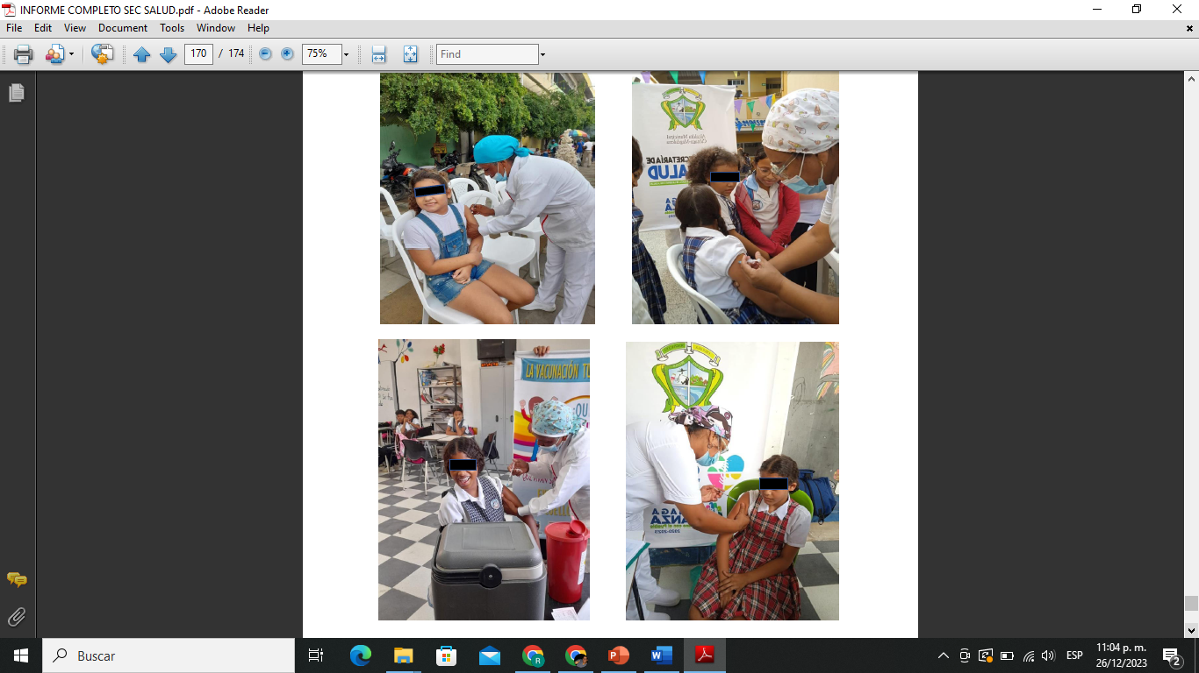
Secretaría de Salud
COBERTURAS DE VACUNACION
Estamos Cumpliendo ✅

Slide 45
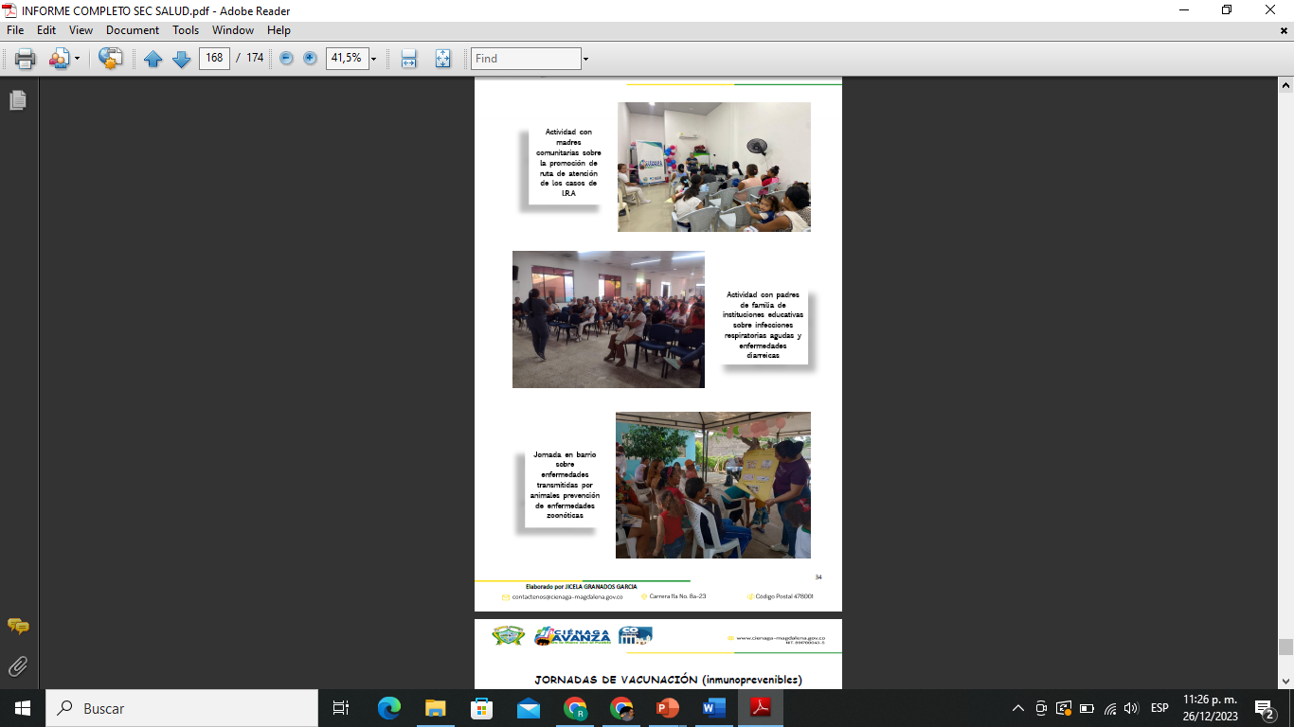
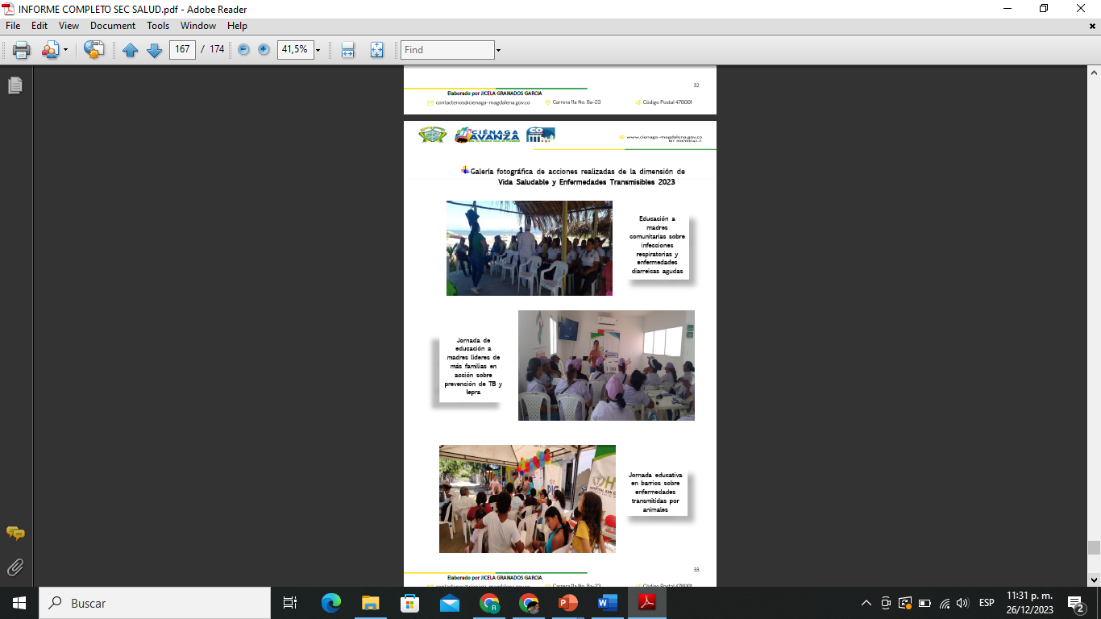
Secretaría de Salud
ACCIONES SALUD PUBLICA
Estamos Cumpliendo ✅

Slide 46
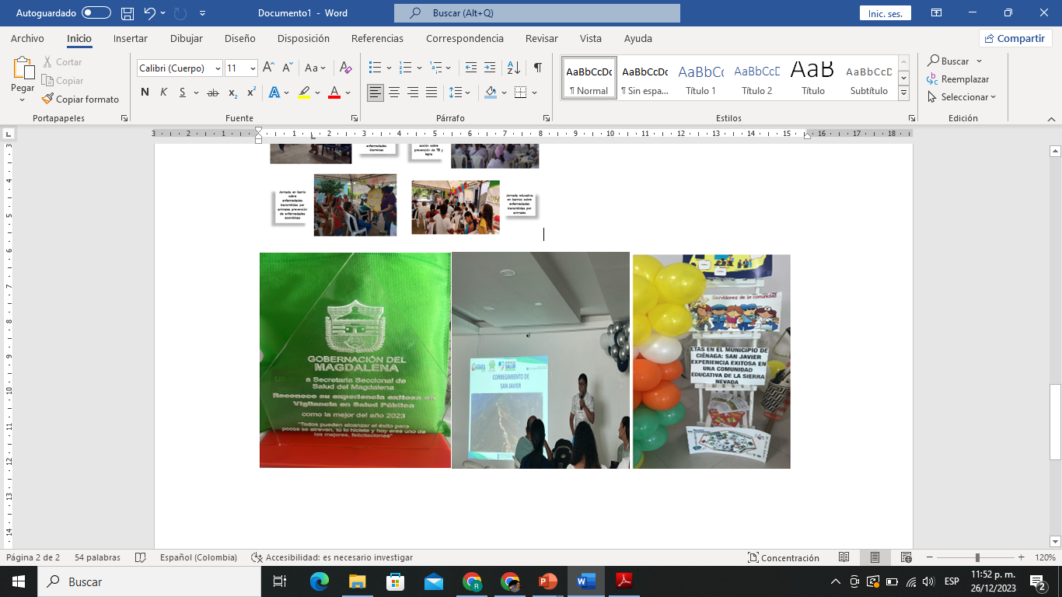
Secretaría de Salud
RECONOCIMIENTO -SALUD PUBLICA
RECONOCIMIENTO COMO EL MUNICIPIO CON MEJOR EXPERIENCIA EXITOSA EN RESPUESTA A BROTES.
Estamos Cumpliendo ✅

Slide 47
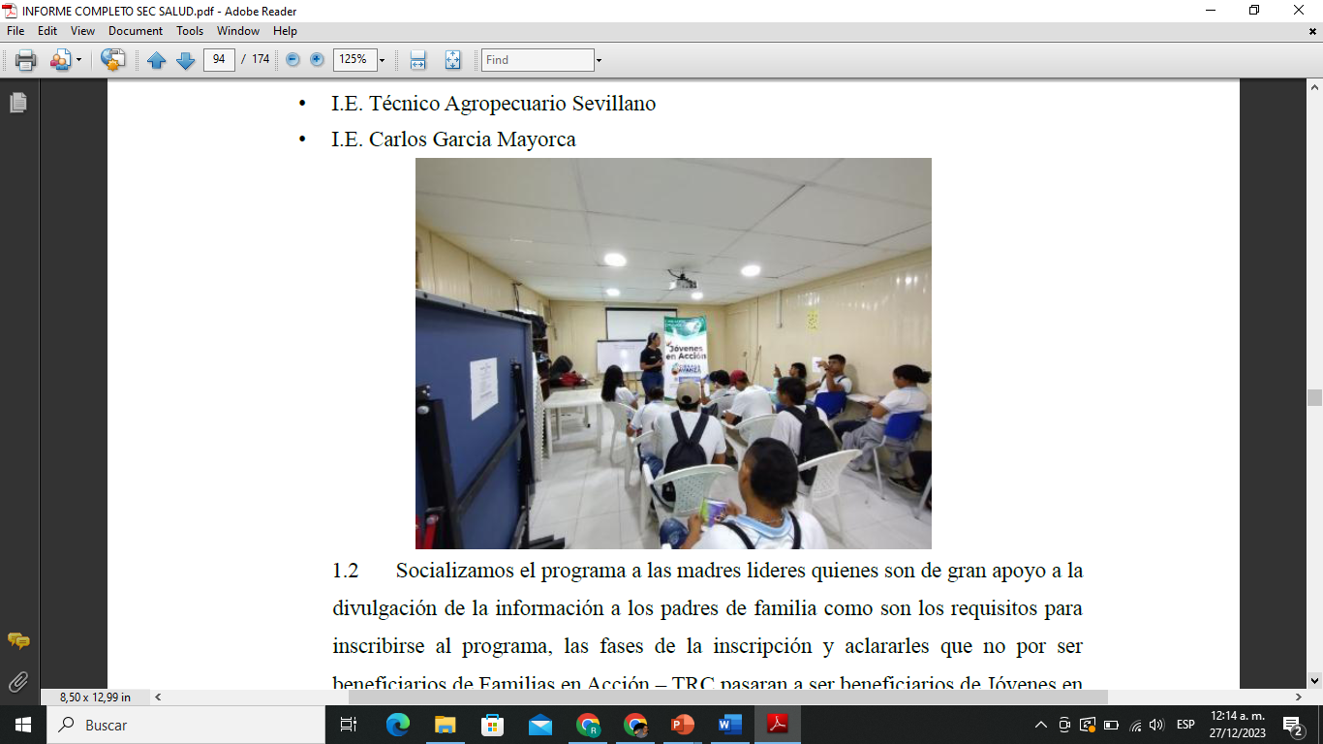
JOVENES EN ACCION
Secretaría de Salud
2.551
FAMILIAS EN ACCION
8.097
Jóvenes del Municipio beneficiados en el programa Jóvenes en Acción
Pagos por: $ 1.067.000.000
Hogares beneficiados en el programa Familias en Acción Transito Renta Ciudadana
Pagos por: $ 4.208.880.000
Metas Cumplidas 100% ✅

Slide 48
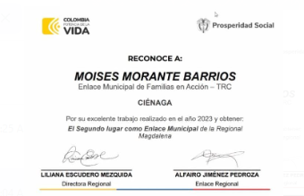
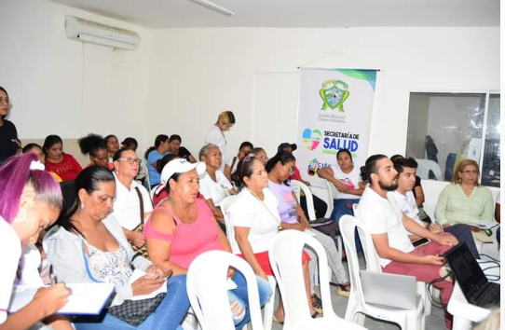
Secretaría de Salud
RECONOCIMIENTO
FAMILIAS EN ACCION
Metas Cumplidas 100% ✅

Slide 49
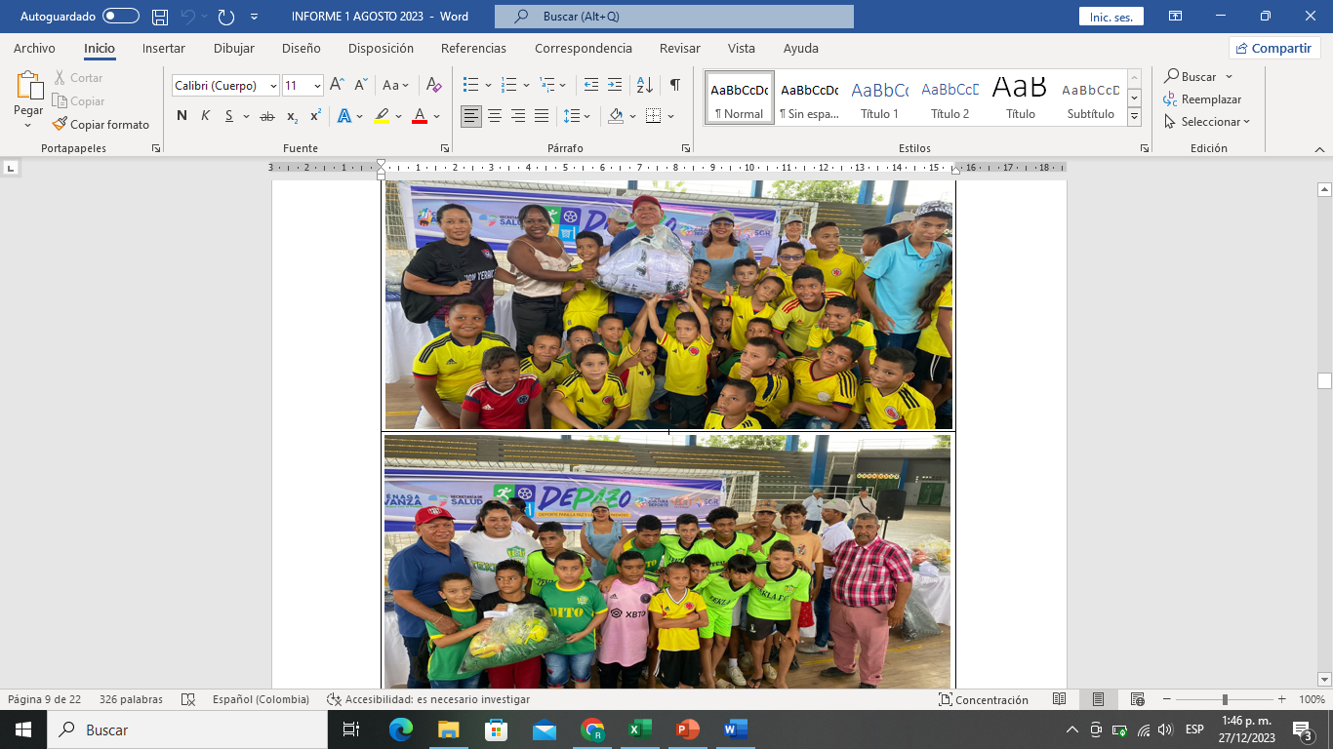
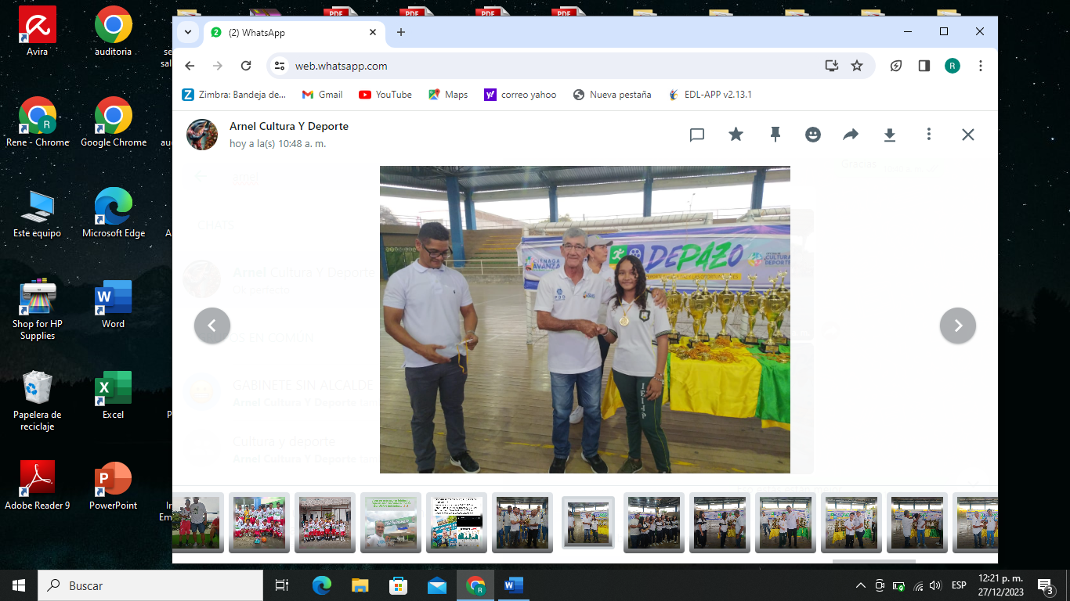
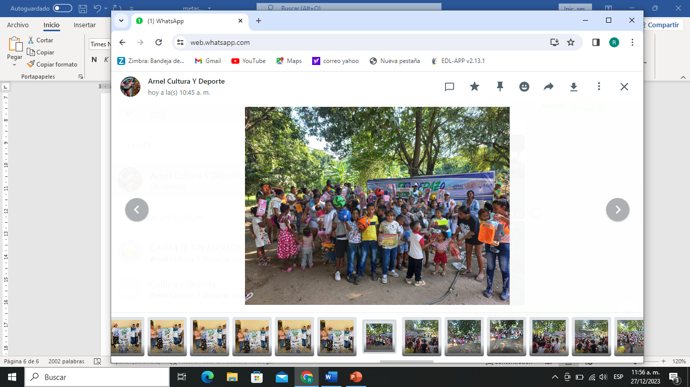
Secretaría de Salud
DEPORTE Y RECREACION
Programa DEPAZO
ACTIVIDADES | CANTIDAD
NUEVOS TALENTOS PARA NUEVAS OPORTUNIDADES | 2320
DEPORTE ESCOLAR PARA LA PAZ | 1118
DEPORTE SOCIAL COMUNITARIO PARA LA TRANSFORMACION SOCIAL | 900
DEPORTE FORMATIVO Y EMPODERAMIENTO DE NIÑOS Y JOVENES | 700
ACTIVIDAD FISICA PARA REDUCIR EL SEDENTARISMO | 1300
POSICIONAMIENTO DEL DEPORTE COMPETITIVO | 100
ATLETAS PARA LA EXCELENCIA | 244
UNIVERSALIZACION DEL DEPORTE Y LA ACTIVIDAD FISICA | 7000
FORMALIZACION DE ESCUELAS Y CLUBES Y CAPACITACION DEL TALENTO HUMANO EN MATERIA DEPORTIVA | 700
TOTAL | 14,382
Metas Cumplidas 100% ✅

Slide 50
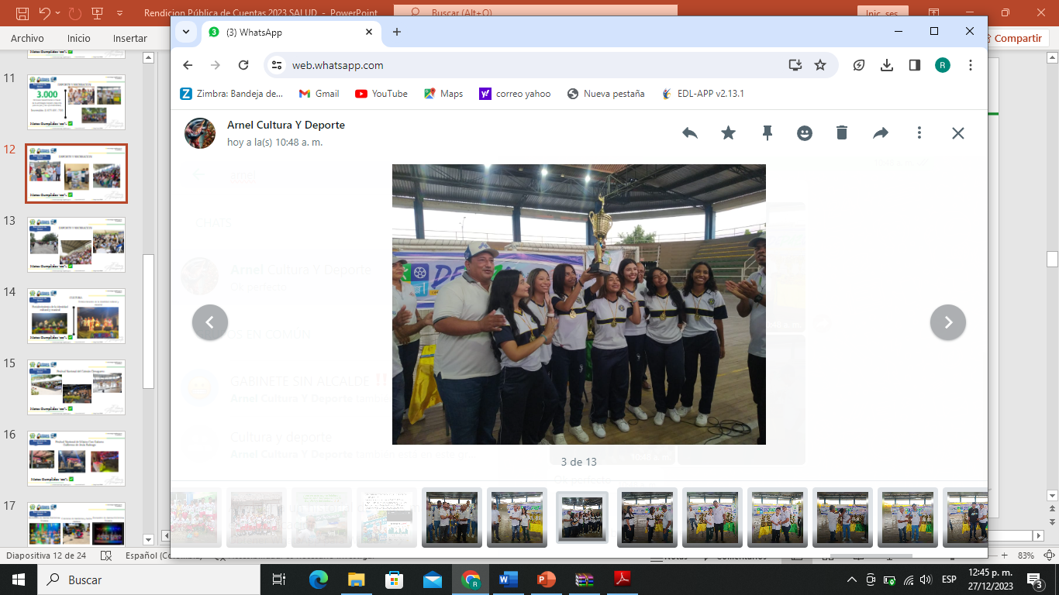
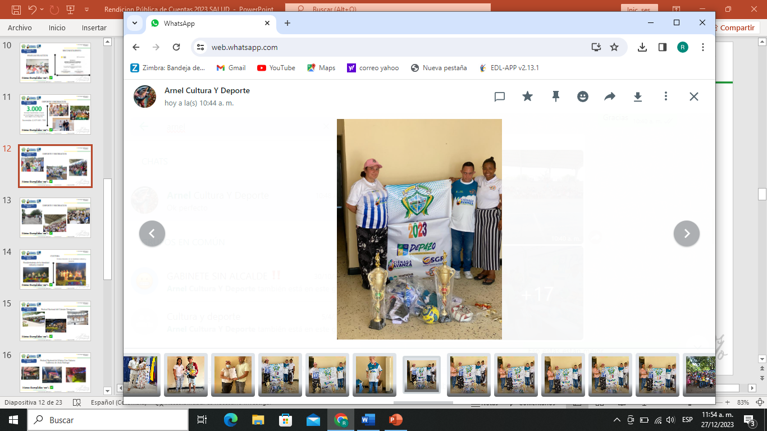
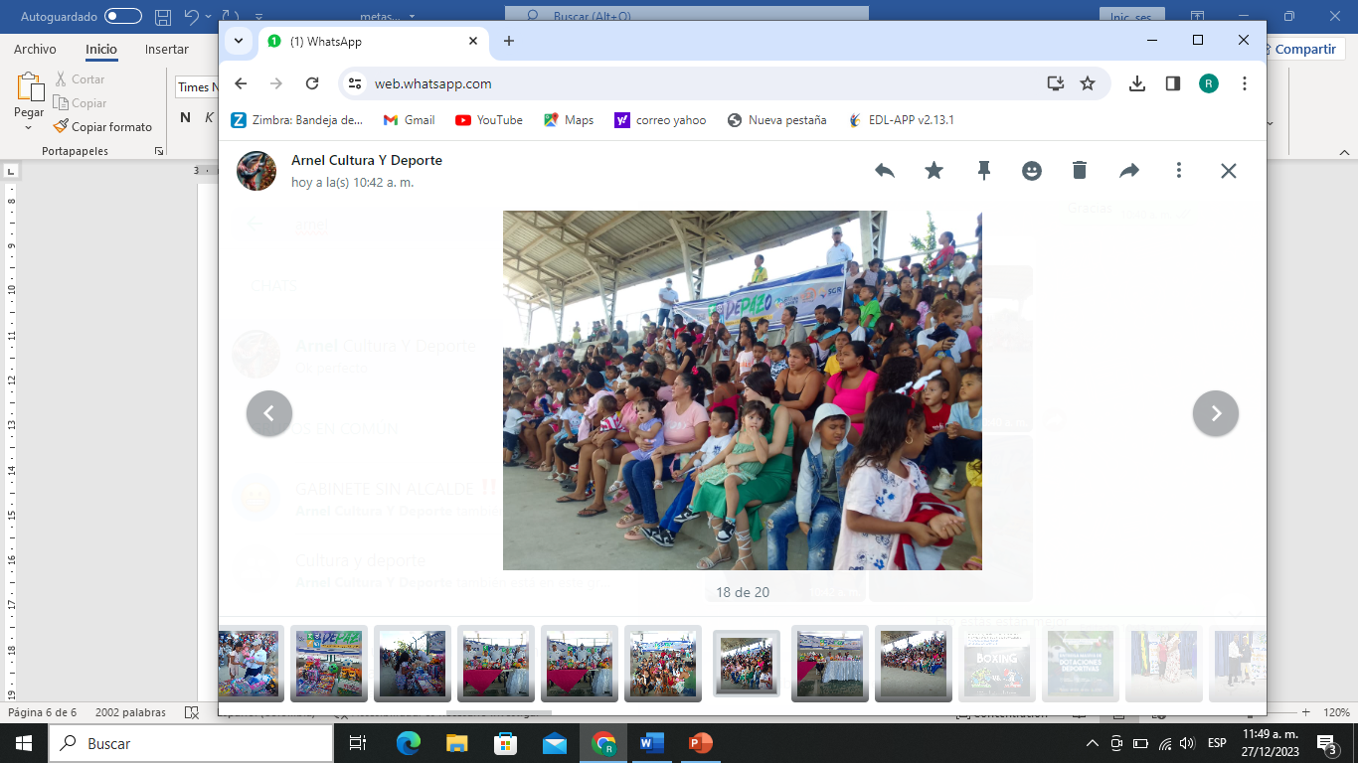
Secretaría de Salud
DEPORTE Y RECREACION
Metas Cumplidas 100% ✅

Slide 51
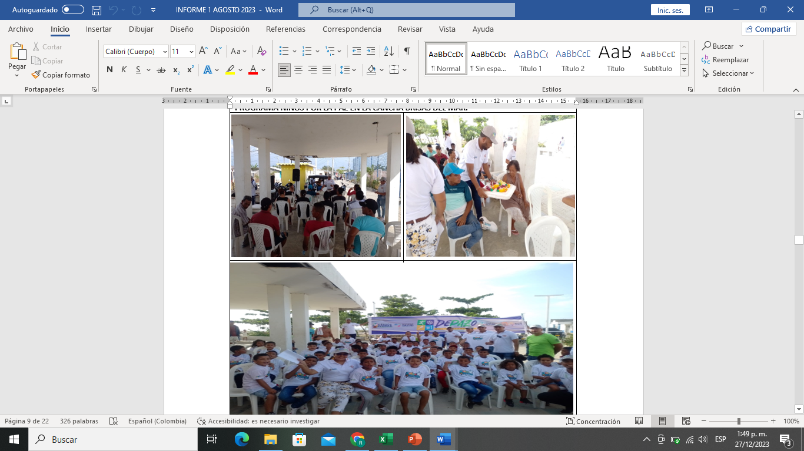
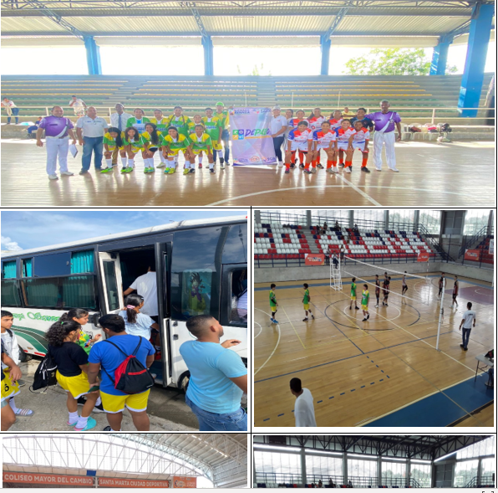

Secretaría de Salud
DEPORTE Y RECREACION
Metas Cumplidas 100% ✅

Slide 52


CULTURA
Secretaría de Salud
Fortalecimiento de la identidad cultural y musical
Metas Cumplidas 100% ✅

Slide 53



Secretaría de Salud
Festival Nacional del Caimán Cienaguero
Metas Cumplidas 100% ✅

Slide 54



Secretaría de Salud
Festival Nacional de Música Con Guitarra Guillermo de Jesús Buitrago
Metas Cumplidas 100% ✅

Slide 55



Secretaría de Salud
Concurso de tamboras y bailes cantaos
Encuentro de danzas folclóricas Trietnia
Metas Cumplidas 100% ✅

Slide 56



Secretaría de Salud
Fomento de la lectura
Dialogo y taller de participación con el Ministerio de Cultura
Vivamos la Cumbia
Metas Cumplidas 100% ✅

Slide 57


DISCAPACIDAD
Secretaría de Salud
2.465
Personas beneficiadas a través de la estrategia de Rehabilitación Basada en la Comunidad - RBC
Inversión: $ 2.000.000.000
Metas Cumplidas 100% ✅

Slide 58




DISCAPACIDAD
Secretaría de Salud
2.465
Visitas domiciliarias realizadas programa RBC
400
Entrega de herramientas de apoyo y kits de rehabilitación
Metas Cumplidas 100% ✅

Slide 59




DISCAPACIDAD
Secretaría de Salud
2.533
Personas con valoración integral de condiciones de personas con discapacidad
112
Dispositivos tecnológicos entregados
Metas Cumplidas 100% ✅

Slide 60


DISCAPACIDAD
Secretaría de Salud
459
Personas con discapacidad escolarizadas en primaria y bachillerato
30
Unidades de emprendimiento entregadas
Metas Cumplidas 100% ✅

Slide 61



DISCAPACIDAD
Secretaría de Salud
104
Personas con discapacidad certificadas
Metas Cumplidas 100% ✅

Slide 62

Secretario: Dr. Pedro Pablo Granados

Slide 63
ADULTO MAYOR
Secretaría de Gobierno
5.332
2.500
Prestación de servicios de apoyo para el fortalecimiento de la gestión integral del programa Colombia mayor y las actividades a cargo de la secretaria de gobierno, relacionadas con la atención al adulto mayor vigencia 2023 en el municipio de Ciénaga.”
Beneficiarios en el programa de bienestar de adulto mayor
Implementación de acciones que favorezcan el mejoramiento integral de la calidad de vida del adulto mayor del municipio de Ciénaga
Inversión: $ 506.000.000
Pagos por: $ 3.959.000.000
Metas Cumplidas 100% ✅

Slide 64


Programa Colombia Mayor
Secretaría de Gobierno
Metas Cumplidas 100% ✅

Slide 65

Secretaría de Gobierno
Atención integral al Adulto Mayor
Metas Cumplidas 100% ✅

Slide 66

MUJER Y GENERO
Secretaría de Gobierno
150
Aunar esfuerzos y recursos técnicos administrativos y humanos entre las partes para el desarrollo de acciones que favorezcan al empoderamiento de las mujeres en la zona rural de Ciénaga
Inversión: $ 593.000.000
Metas Cumplidas 100% ✅

Slide 67


Empoderamiento de las mujeres en la zona rural de Ciénaga

Slide 68


130
Líderes Religiosos beneficiarios
Formulación de una Política Pública de Credos y Grupos religiosos en el Municipio de Ciénaga
Metas Cumplidas 100% ✅

Slide 69
LGTBIQ+
Secretaría de Gobierno
40
150
Desarrollo de acciones que favorezcan el empoderamiento social, económico de la comunidad LGTBI de Ciénaga
Semana diverso cultural de la comunidad LGBTIQ +
Inversión: $ 149.000.000
Inversión: $ 50.000.000
Metas Cumplidas 100% ✅

Slide 70


Semana Diverso Cultural
Secretaría de Gobierno
Metas Cumplidas 100% ✅

Slide 71

Semana diverso cultural de la comunidad LGBTIQ +
Metas Cumplidas 100% ✅

Slide 72
Secretaría de Gobierno
POBLACION AFRO
POBLACION INDIGENA
Fortalecimiento de la identidad cultural de las comunidades negras, afrocolombianas, raizales y palenqueras en el municipio de Ciénaga - Magdalena
Convenio entre el municipio de Ciénaga Magdalena y la universidad del Magdalena para el fortalecimiento técnico y socio empresarial en la producción agrícola para la seguridad alimentaria de las comunidades kogui del municipio de Ciénaga - Magdalena"
Inversión: $ 38.500.000
Inversión: $ 2.046.924.323,04
Metas Cumplidas 100% ✅

Slide 73


Fortalecimiento técnico y socio empresarial en la producción agrícola para la seguridad alimentaria de las comunidades kogui.
Metas Cumplidas 100% ✅

Slide 74


Secretaría de Gobierno
Talleres Población Afro
Metas Cumplidas 100% ✅

Slide 75
PRIMERA INFANCIA Y ADOLESCENCIA
Secretaría de Gobierno
450
600
Niños atendidos con las actividades recreativas lúdicas a través de la campaña jugando la niñez avanza para propiciar pautas de buena crianza
Niños atendidos mediante la estrategia “Avanzando con vida saludable” para niños niñas y adolescentes
Inversión: $ 44.868.651
Inversión: $ 425.000.000
Campaña crianza amorosa+ juego en el marco de la celebración del mes de la niñez
Metas Cumplidas 100% ✅
Inversión: $ 90.000.000

Slide 76



Actividades Primera Infancia
Secretaría de Gobierno
Metas Cumplidas 100% ✅

Slide 77


Secretaría de Gobierno
Estrategia Avanzando con Vida Saludable
Metas Cumplidas 100% ✅

Slide 78
ATENCION A LAS VICTIMAS
Secretaría de Gobierno
Acciones encaminadas al fortalecimiento de la atención integral a las víctimas del conflicto armado en el marco de la ley 1448 de 2011 en el municipio de Ciénaga.
Inversión: $ 480.000.000
Metas Cumplidas 100% ✅

Slide 79


Secretaría de Gobierno
Atención Integral a Victimas
Metas Cumplidas 100% ✅

Slide 80



Proyecto con niños y niñas víctimas del municipio
Metas Cumplidas 100% ✅

Slide 81




Metas Cumplidas 100% ✅

Slide 82


ATENCION A LAS VICTIMAS
Metas Cumplidas 100% ✅

Slide 83
Secretaría de Gobierno
POBLACION PRIVADA DE LA LIBERTAD
75
Convenio de esfuerzos administrativos, jurídicos, tecnológicos, logísticos, entre otros a través de la inversión de recursos aportados por el municipio de Ciénaga - magdalena, destinados a la atención y sostenimiento de los internos sindicados de su jurisdicción que actualmente se encuentran recluidos en el establecimiento penitenciario de mediana seguridad y carcelario de santa marta a cargo del INPEC para la vigencia 2023
Inversión: $ 300.000.000
Metas Cumplidas 100% ✅

Slide 84



Metas Cumplidas 100% ✅

Slide 85


Fortalecimiento al Cuerpo de Bomberos
Metas Cumplidas 100% ✅

Slide 86



SEGURIDAD CIUDADANA
Convivencia y Seguridad Ciudadana

Slide 87



Seguridad Ciudadana
Metas Cumplidas 100% ✅

Slide 88

Secretario: Arq. Alcides Aguirre Hernández

Slide 89
INTRODUCIÓN
La Secretaria de Infraestructura y Desarrollo Económico Sostenible de la Alcaldía Municipal de Ciénaga Departamento del Magdalena presenta el informe de gestión y balance de los resultados logrados durante la administración municipal en el periodo 2023.
En este informe se compilan, los avances de los proyectos que fueron las grandes apuestas de desarrollo alcanzadas durante el presente año, con la identificación de los logros alcanzados y actividades que se desarrollaron, pensado a partir de las metas de resultado propuestas en el plan de Desarrollo “Ciénaga Avanza de la Mano Con el Pueblo” y el avance de políticas integrales.

Slide 90


SECTOR SANEAMIENTO BÁSICO
CONSTRUCCIÓN DE LOS SISTEMAS DE ALCANTARILLADO SANITARIO Y AMPLIACIÓN Y OPTIMIZACIÓN DEL ACUEDUCTO DEL CORREGIMIENTO DE SEVILLANO EN EL MUNICIPIO DE CIÉNAGA.
Este proyecto contempla la instalación de tuberías de PVC unión mecánica en diámetros de 2", 3" y 4" de acuerdo al diseño hidráulico, accesorios para la red de distribución válvulas, codos y tee’s en los sitios contemplados en los planos, acometidas domiciliarias, suministro e instalación de micromedidores de 1/2" con válvula antirrobo, construcción de una planta de potabilización convencional, acorde a las características del agua.
Inversión
$8.392.064.155
Mediante la instalación de redes en tubería para alcantarillado en diámetros de 6", 8" y 10" de acuerdo a los diseños, construcción de pozos de inspección en concreto, conexiones domiciliarias, suministro e instalación de planta de tratamiento de aguas residuales con sistema fotovoltaico para su funcionamiento con una Bomba sumergible eléctrica Q: 13 l/s H: 10.5 m. (5 HP ), con tuberías y accesorios que contempla un sistema fotovoltaico.

Slide 91
SECTOR SANEAMIENTO BÁSICO
Optimización y potabilización de cuatro (4) sistemas de acueducto: San Pedro de la Sierra, San Javier, Siberia y Palmor
Esta meta se logró mediante la gestión de la optimización del sistema de acueducto de la vereda Kennedy y corregimiento de Palmor, por medio de la entrega de 5.000 metros de tubería.

Slide 92


SECTOR SANEAMIENTO BÁSICO
LIMPIEZA Y MANTENIMIENTOS DE LOS CANALES PLUVIALES DEL MUNICIPIO
Mantenimiento y extracción de sedimentos de la sección hidráulica prolongación terreno canal simón bolívar
Mantenimiento y extracción de sedimentos de la sección hidráulica prolongación terreno canal Maracaibo
Mantenimiento canal Maracaibo parte baja
Mantenimiento canal simón bolívar
Mantenimiento canal costa verde
Mantenimiento y extracción de sedimentos de la sección hidráulica prolongación terreno canal agua coca
Mantenimiento y extracción sedimentos de mar en playa
De igual forma se realizaron Educación Ambiental.
Inversión
$23.000.000

Slide 93


SECTOR SANEAMIENTO BÁSICO
CONSTRUCCIÓN DEL ALCANTARILLADO DEL BARRIO NANCY POLO Y CONSTRUCCIÓN DE EBAR (BOMBEO) 1.800 MILLONES DE PESOS

Slide 94
SECTOR SANEAMIENTO BÁSICO
CONSTRUCCIÓN DE BOXCOULVERT DEL CANAL MARACAIBO LOCALIZADO EN LA TRANSVERSAL 13 CALLE 40 EN EL MUNICIPIO DE CIÉNAGA MAGDALENA
Inversión
$196.652.940

Slide 95

SECTOR INSTITUCIONAL
CONSTRUCCIÓN ADECUACIÓN Y/O REPARACIONES LOCATIVAS DE LOS COMEDORES ESCOLARES EN ALGUNAS I.E. DEL MUNICIPIO DE CIÉNAGA MAGDALENA
Se intervinieron 10 Instituciones Educativas del municipio con el fin de mejorar las condiciones de sus baterías sanitarias, de adecuar unas infraestructuras que cumplan con todos los lineamientos y estándares técnicos de calidad, tendrán la capacidad para atender 11.155 estudiantes matriculados en las I.E. beneficiadas, las cuales son:
I.E. San Juan del Córdoba
I.E. La maría
I.E. La Alianza
I.E. Liceo Moderno del Sur
I.E. Manuel J del Castillo
I.E. Carlos García Mayorca
I.E Enoc Mendoza
I.E Rural Sevillano
I.E. Darío Torregroza
I.E. Virginia Gómez.
Inversión
$3.617.739.642

Slide 96




SECTOR INSTITUCIONAL
ATENCIÓN DE EMERGENCIA EDUCATIVA OCASIONADA POR LAS FUERTES LLUVIAS PARA LA RECONSTRUCCIÓN DE 11 AULAS EDUCATIVAS EN EL INSTITUCIÓN EDUCATIVA SAN JUAN DEL CORDOBA EN EL MUNICIPIO DE CIÉNAGA MAGDALENA
Inversión
$329.384.719

Slide 97




SECTOR INSTITUCIONAL
ADECUACIÓN DE LAS OFICINAS DEL C.T.I. EN EL MUNICIPIO DE CIÉNAGA MAGDALENA
Inversión
$292.979.114

Slide 98



SECTOR INSTITUCIONAL
RESTAURACIÓN Y ADECUACIÓN DEL BLOQUE AMINISTRATIVO DE LA SEDE PRINCIPAL VIRGINIA GÓMEZ, ETAPA1
Inversión
$700.000.000

Slide 99


CENTRO DE VIDA
Acondicionamiento de tres (3) Centros de Atención para el alojamiento para personas en condición de vulnerabilidad surgidas de situaciones de emergencia humanitaria
Se contempló la remodelación adecuación y/o reparaciones locativas de los centros de vida canitas, Luis Ebrath, y Sagrado corazón para la atención del adulto mayor en el municipio Ciénaga, Magdalena con capacidad de atención de 1.800 adultos mayores en el área urbana.

Slide 100



RECREACIÓN Y DEPORTE
Se logro el mejoramiento de 7 escenarios deportivos como la Adecuación de la parte interna del estadio de futbol del municipio de Ciénaga realizando reparaciones estructurales, mantenimiento cubierta metálica, adecuaciones físicas, carpintería metálica, instalaciones eléctricas y aires acondicionados.

Slide 101


RECREACIÓN Y DEPORTE
REMODELACIÓN, ADECUACIÓN DEL ESTADIO DE BEISBOL JULIO SILVA BOLAÑO PRIMERA ETAPA EN EL MUNICIPIO DECIÉNAGA
Esta obra se encuentra en ejecución y contempla la se realización de gradas con camerinos de 133,96 m2; escaleras en concreto 66,76 m2.
Inversión
$2.853.935.899

Slide 102
PARQUE EL CARMEN
1. Instalación máquinas biosaludables
2. Instalación de unidad dinámica de diversión infantil
3. Demolición y mejoramiento de elementos estructurales, vigas, columnas, escaleras y mampostería
4. Instalación de bici parqueadero en concreto, bancas sin espalda, papelera en concreto
5. Instalación de luminarias
SAN RAFAEL
1. Demolición de elementos estructurales, vigas, columnas, escaleras y mampostería
2. Instalación máquinas biosaludables
3. Instalación de unidad dinámica de diversión infantil
Instalación de luminarias
5 DE FEBRERO
1. Demolición de elementos estructurales, vigas, columnas, escaleras y mampostería
2. Instalación máquinas biosaludables
3. Instalación de unidad dinámica de diversión infantil
4. Instalación de luminarias
CANCHA CEMENTERIO SAN MIGUEL
1. Demolición de elementos estructurales, vigas, columnas, escaleras y mampostería
2. Instalación de unidad dinámica de diversión infantil
3. Instalación de luminarias
4. Mejoramiento del cerramiento en cacha existente
RECREACIÓN Y DEPORTE
MEJORAMIENTO Y ADECUACIÓN DE PARQUES Y ESCENARIOS DEPORTIVOS, EL CARMEN, SAN RAFAEL, 5 DE FEBRERO, CANCHA DEL CEMENTERIO SAN MIGUEL

Slide 103


INFRAESTRUCTURA VIAL
MEJORAMIENTO DE VIAS URBANAS MEDIANTE LA CONSTRUCCIÓN DE PAVIMENTO EN CONCRETO RÍGIDO EN VÍAS DEL BARRIO KENNEDY Y OTROS SECTORES EN EL MUNICIPIO DE CIÉNAGA MAGDALENA
Se realizó la construcción de 10,9611 km de pavimento en los barrios: Abajo
05 de febrero, Paraíso, Loma Fresca, Kennedy, Carreño, Maracaibo, Olivos, Delicias, logrando disminuir los tiempos de viaje y mejorando el aspecto de las calles beneficiadas.
Inversión
$3.116.089.388

Slide 104
INFRAESTRUCTURA VIAL
Mejoramiento de 90 kms de vías terciarias, ramales y carreteable de los corregimientos y sus veredas en Palmor, Sevillano, Cordobita, San Javier, San Pedro de la Sierra y Siberia.
Se realizó la construcción de 15.55 km de placa huella en las vías San Pablo - San Pedro, Palmor a Makenkal
Palmor-Makenkal más de $3.800.000
San pablo-San Javier más de $20.000.000.
Sevillano-La Mira más de $2.000.000

Slide 105



INFRAESTRUCTURA VIAL
CONSTRUCCIÓN DE PAVIMENTO EN CONCRETO RÍGIDO EN LA CARRERA 21 ENTRE CALLES 32 A 37
Inversión
$438.263.937

Slide 106
INFRAESTRUCTURA VIAL
MEJORAMIENTO DE LA RED VIAL Y VIAS TERCIARIAS DE LA ZONA RURAL EN EL MUNICIPIO DE CIÉNAGA MAGDALENA EN EL MARCO DE LA EMERGENCIA OCACIONADA POR LAS FUERTES LLUVIAS DEL PRIMER SEMESTRE DEL AÑO 2023
Inversión
$828.734.907

Slide 107
INFRAESTRUCTURA VIAL
Este proyecto contempla entre otros, el número de empresas de transporte, número y clase de vehículos, número de despachos, rutas que confluyen tanto en origen, tránsito o destino, demanda total existente de transporte y la oferta de transporte; la proyección de la infraestructura, la cual deberá garantizar el cubrimiento del crecimiento de la demanda del servicio, mínimo por los próximos 20 años.
Actualización del Estudio Técnico de Pre Factibilidad para la creación del Terminal de Transporte de Pasajeros en el municipio de Ciénaga, Magdalena.

Slide 108

INFRAESTRUCTURA VIAL
CONSTRUCCIÓN DE PAVIMENTO RIGIDO EN LA CARRERA 6A ENTRE CALLES 20 Y 21 Y REPARACIONES DE ESTRUCTURAS EXISTENTES EN ALGUNOS SECTORES DEL MUNICIPIO DE CIÉNAGA EN EL DEPARTAMENTO DEL MAGDALENA
Inversión
$120.075.437

Slide 109
Programa de energía eléctrica a ZNI del área rurales y dispersas en el municipio de Ciénaga.
PROYECTO DE ENERGÍA SOLAR O FOTOVOLTAICA PARA AMPLIAR COBERTURA ENERGÉTICA EN ÁREAS RURALES Y DISPERSAS DEL MUNICIPIO DE CIÉNAGA.
Este proyecto se logró alcanzar mediante la entrega de 2.179 fotovoltaica beneficiando a la misma cantidad de familias en la zona rural.

Slide 110

MEDIO AMBIENTE
MANTENIMIENTO Y LIMPIEZA DE LAS ZONAS VERDES DE LA PLAZA DEL CENTENARIO DEL MUNICIPIO DE CIÉNAGA MAGDALENA
Inversión
$51.805.000

Slide 111


RECUPERACIÓN HIDRÁULICA Y AMBENTAL DEL RÍO FRIO EN EL MUNICIPIO DE CIÉNAGA, DEPARTAMENTO DEL MAGDALENA
Inversión
$1.074.863.120

Slide 112


TITULACIÓN
PRESTACIÓN DE SERVICIOS DE ASESORIA Y ACOMPAÑAMIENTO PARA LA FORMALIZACIÓN DE LA PROPIEDAD URBANA PARA LA VIGENCIA 2023 EN EL MUNICIPIO DE CIÉNAGA MAGDALENA
Se logro mediante la entrega de 2.300 títulos de propiedad a las familias más vulnerables del municipio
Inversión
$1.200.000.000

Slide 113

Secretario: Dr. Gustavo Rodríguez Ramírez

Slide 114
Secretaria Administrativa
CONTRATOS CELEBRADOS
Metas Cumplidas 100% ✅

Slide 115
Secretaria Administrativa
CONTRATOS CELEBRADOS
Metas Cumplidas 100% ✅

Slide 116
Secretaria Administrativa
METAS RELACIONADAS CON EL PLAN DE DESARROLLO
Disponer de una estrategia de conectividad a internet soportada en la oferta y demanda que beneficie a las dependencias públicas y las Instituciones educativas del municipio
Capacitar anualmente 60 servidores públicos de la alcaldía en temas relacionados con la administración pública.
Metas Cumplidas 100% ✅

Slide 117
Secretaria Administrativa
OTROS LOGROS
Inscripción de la Entidad Territorial en la Plataforma Estado Joven para Prácticas Laborales en el Sector Público.
Suscripción del Memorando de Entendimiento con la Escuela Superior de Administración Pública – ESAP
Uso de la Tienda Virtual del Estado Colombiano – TVEC para contratación por Acuerdos Marcos de Precios y Grandes Plataformas.
Actualización del Manual de Contratación y Supervisión de acorde a las medidas y proyección a uso de SECOP II.
Implementación de Modelo para la Recepción de PQRS en la Secretaria Administrativa
Entrega de la Dotación Reglamentaria al personal de la Planta de la Administración Central
Metas Cumplidas 100% ✅

Slide 118
Secretaria Administrativa
NOMBRAMIENTOS CONCURSO DE MERITOS No. 909 DEL 2018 Municipios PDET de 5 y 6 Categoría
Planta Central
Fuente: Talento Humano
Metas Cumplidas 100% ✅

Slide 119




ESTE EVENTO SE REALIZA EN APOYO CON

